Slide 1

The bad news is time flies!
But the good news is you’re the pilot!

Slide 2


دانشگاه علوم پزشکی هرمزگان
دانشکده پزشکی- گروه آموزشی ژنتیک پزشگی
HB structure and diseases

Slide 3

گروه ژنتیک پزشکی- دانشگاه علوم پزشکی هرمزگان
Hemoglobin structure

Slide 4
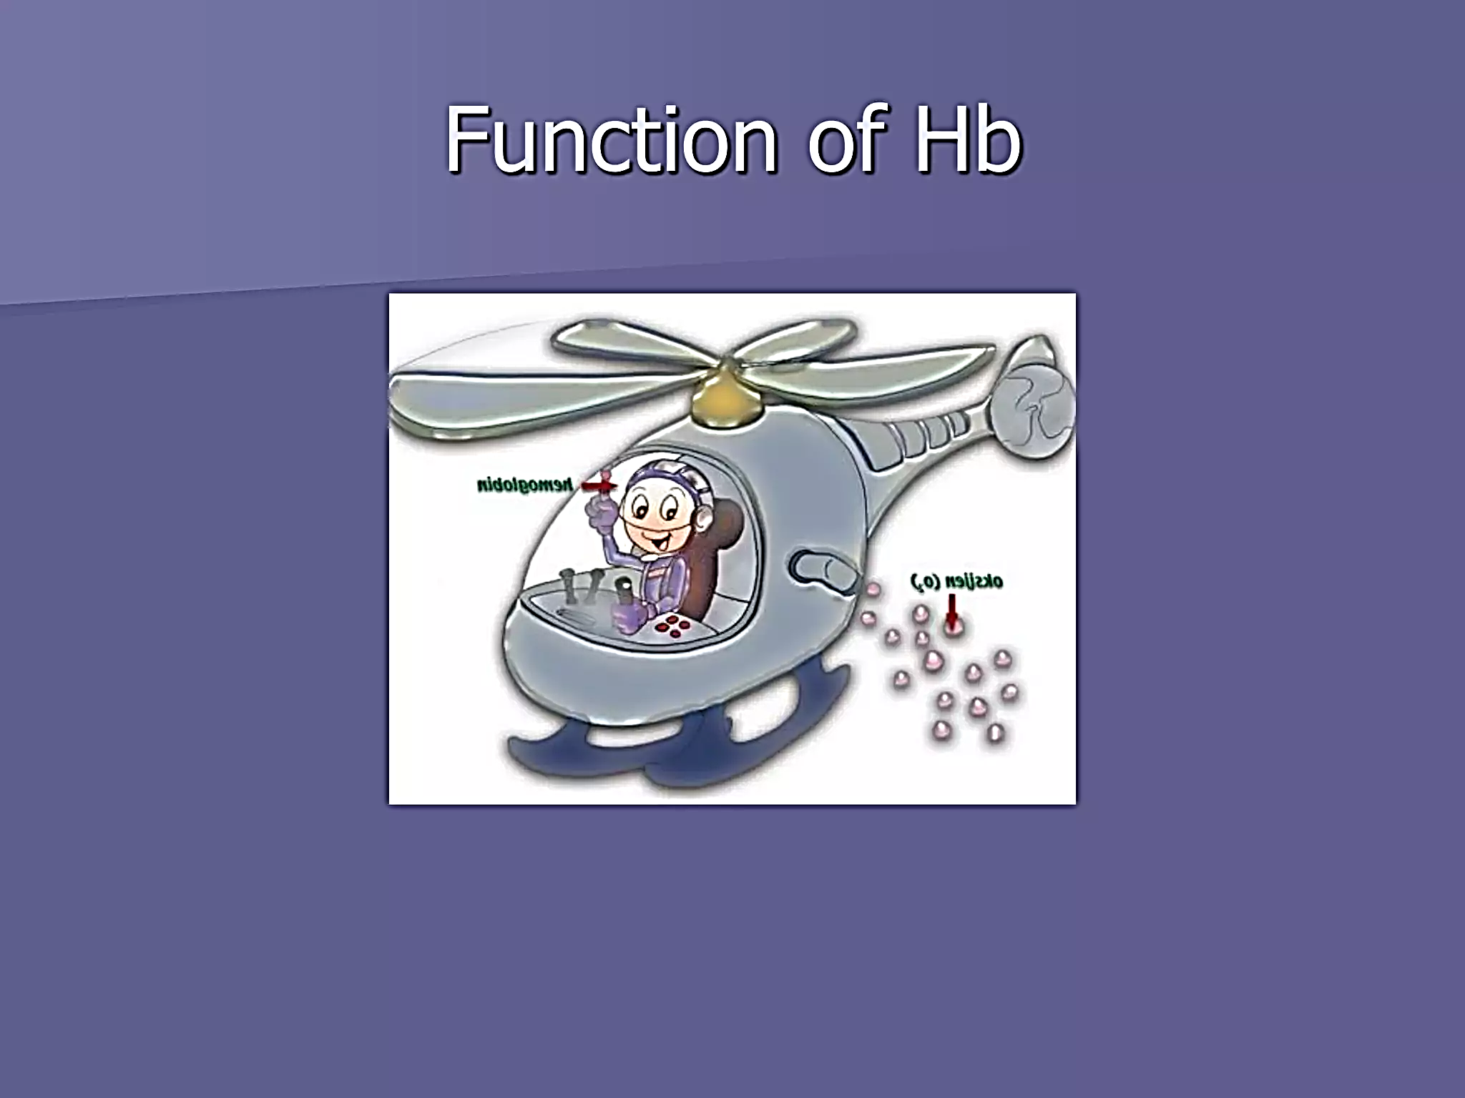
گروه ژنتیک پزشکی- دانشگاه علوم پزشکی هرمزگان

Slide 5
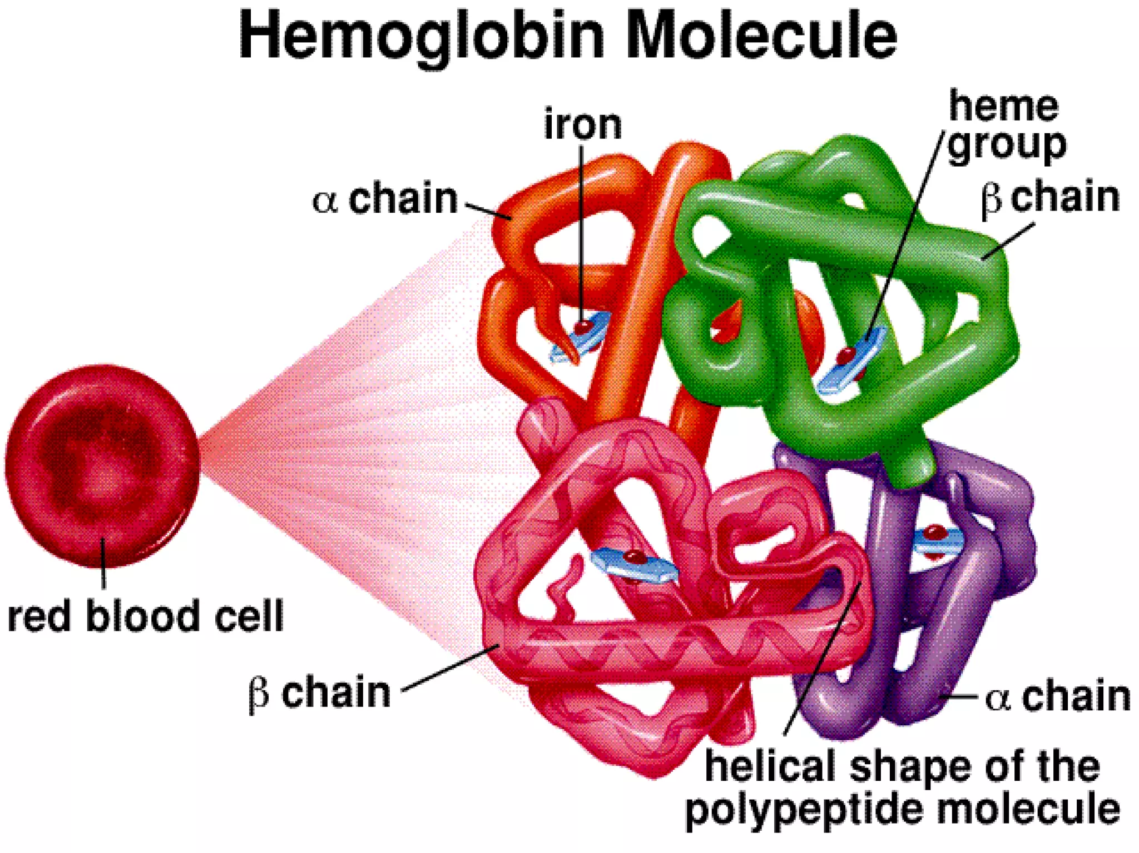
گروه ژنتیک پزشکی- دانشگاه علوم پزشکی هرمزگان
What is functional HB?
Hemoglobin is a protein found in red blood cells that is responsible for carrying oxygen from the lungs or gills to the body's tissues and organs.
It is a globular protein that is made up of four subunits, each containing a heme group, which binds to oxygen.

Slide 6
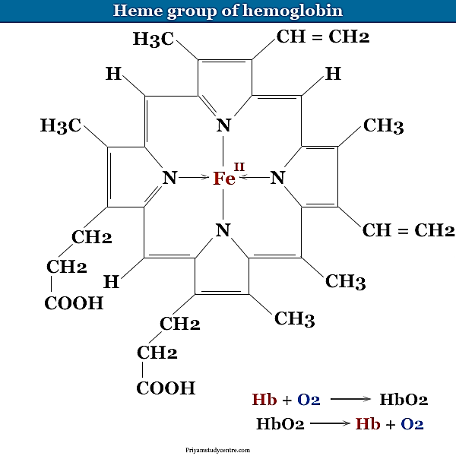
گروه ژنتیک پزشکی- دانشگاه علوم پزشکی هرمزگان

Slide 7
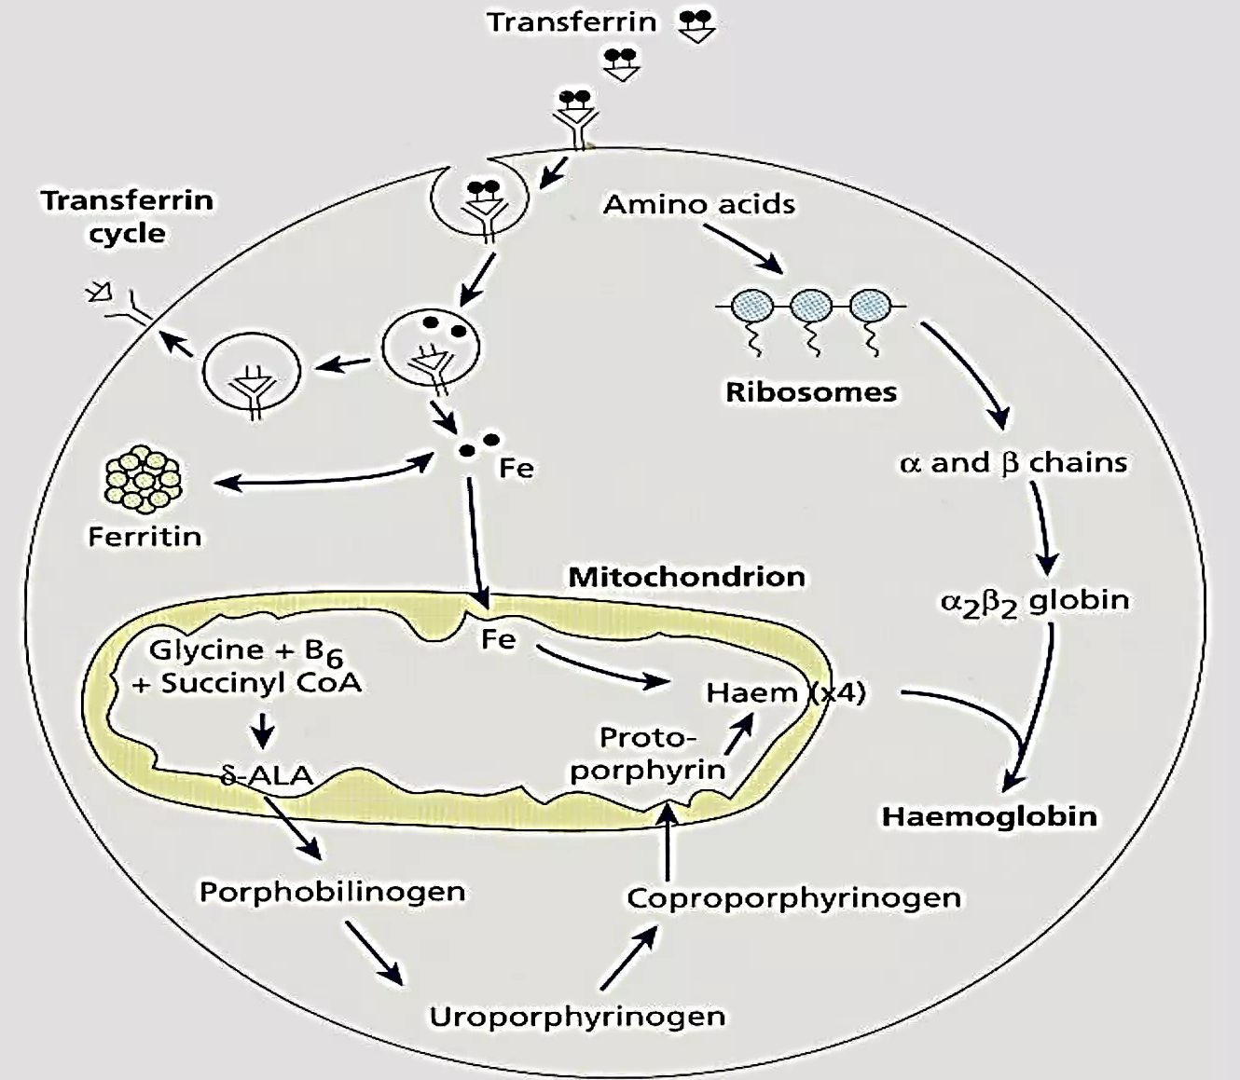
گروه ژنتیک پزشکی- دانشگاه علوم پزشکی هرمزگان

Slide 8
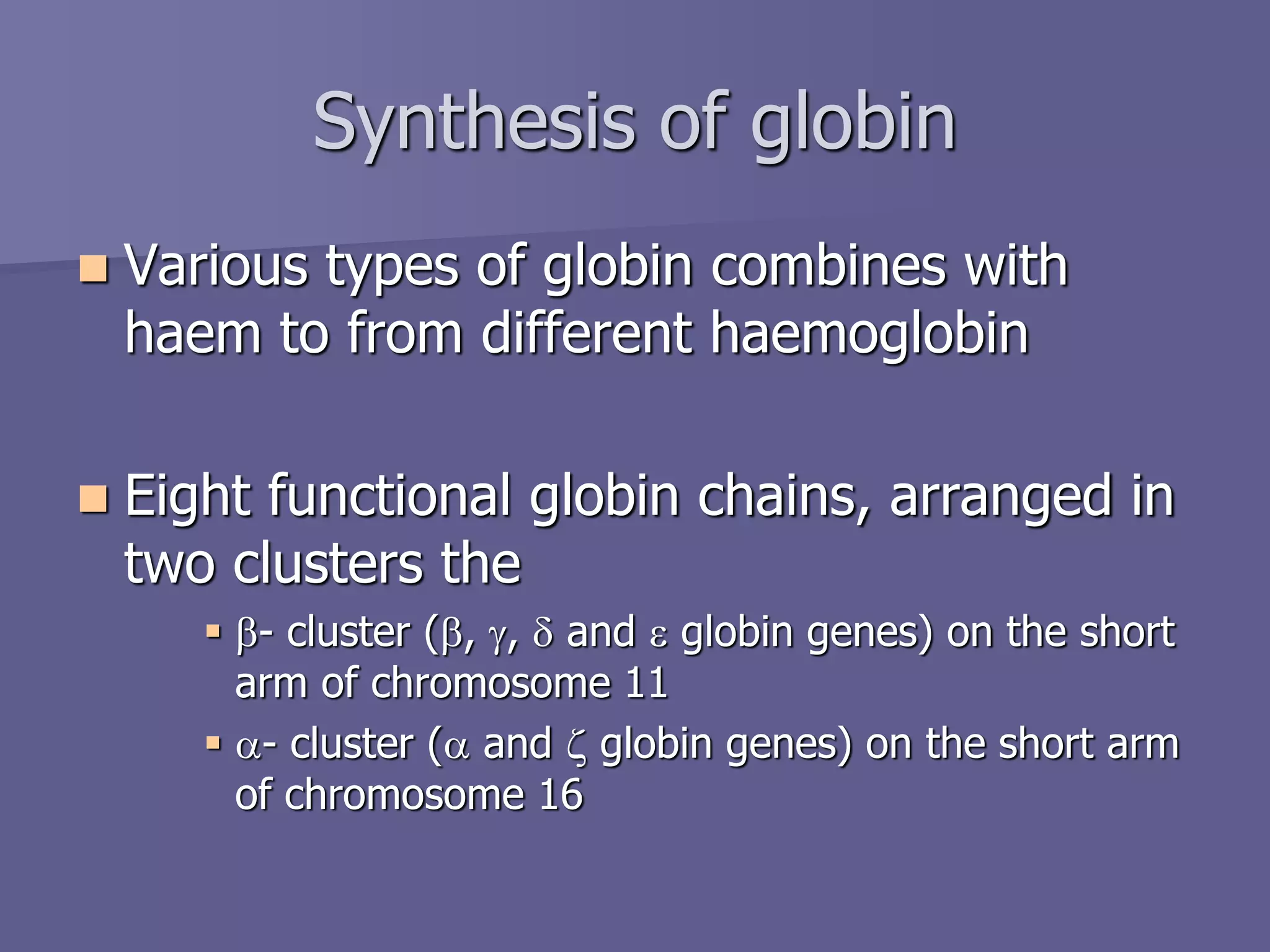
گروه ژنتیک پزشکی- دانشگاه علوم پزشکی هرمزگان

Slide 9
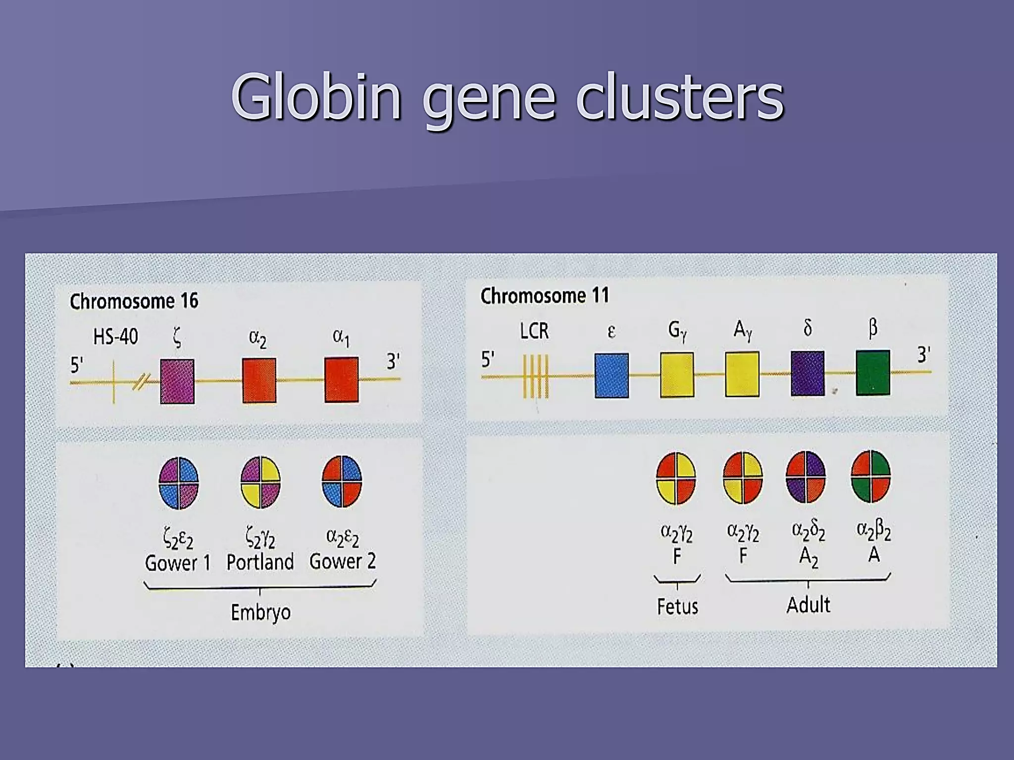
گروه ژنتیک پزشکی- دانشگاه علوم پزشکی هرمزگان

Slide 10
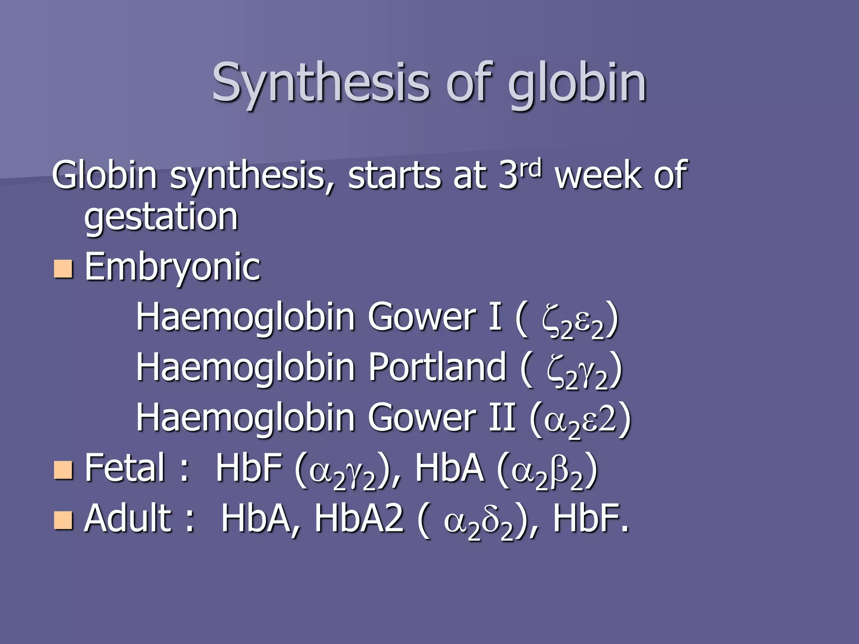
گروه ژنتیک پزشکی- دانشگاه علوم پزشکی هرمزگان

Slide 11
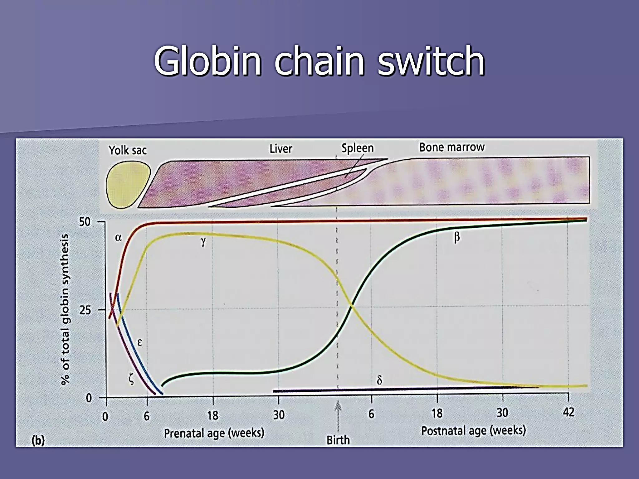
گروه ژنتیک پزشکی- دانشگاه علوم پزشکی هرمزگان

Slide 12
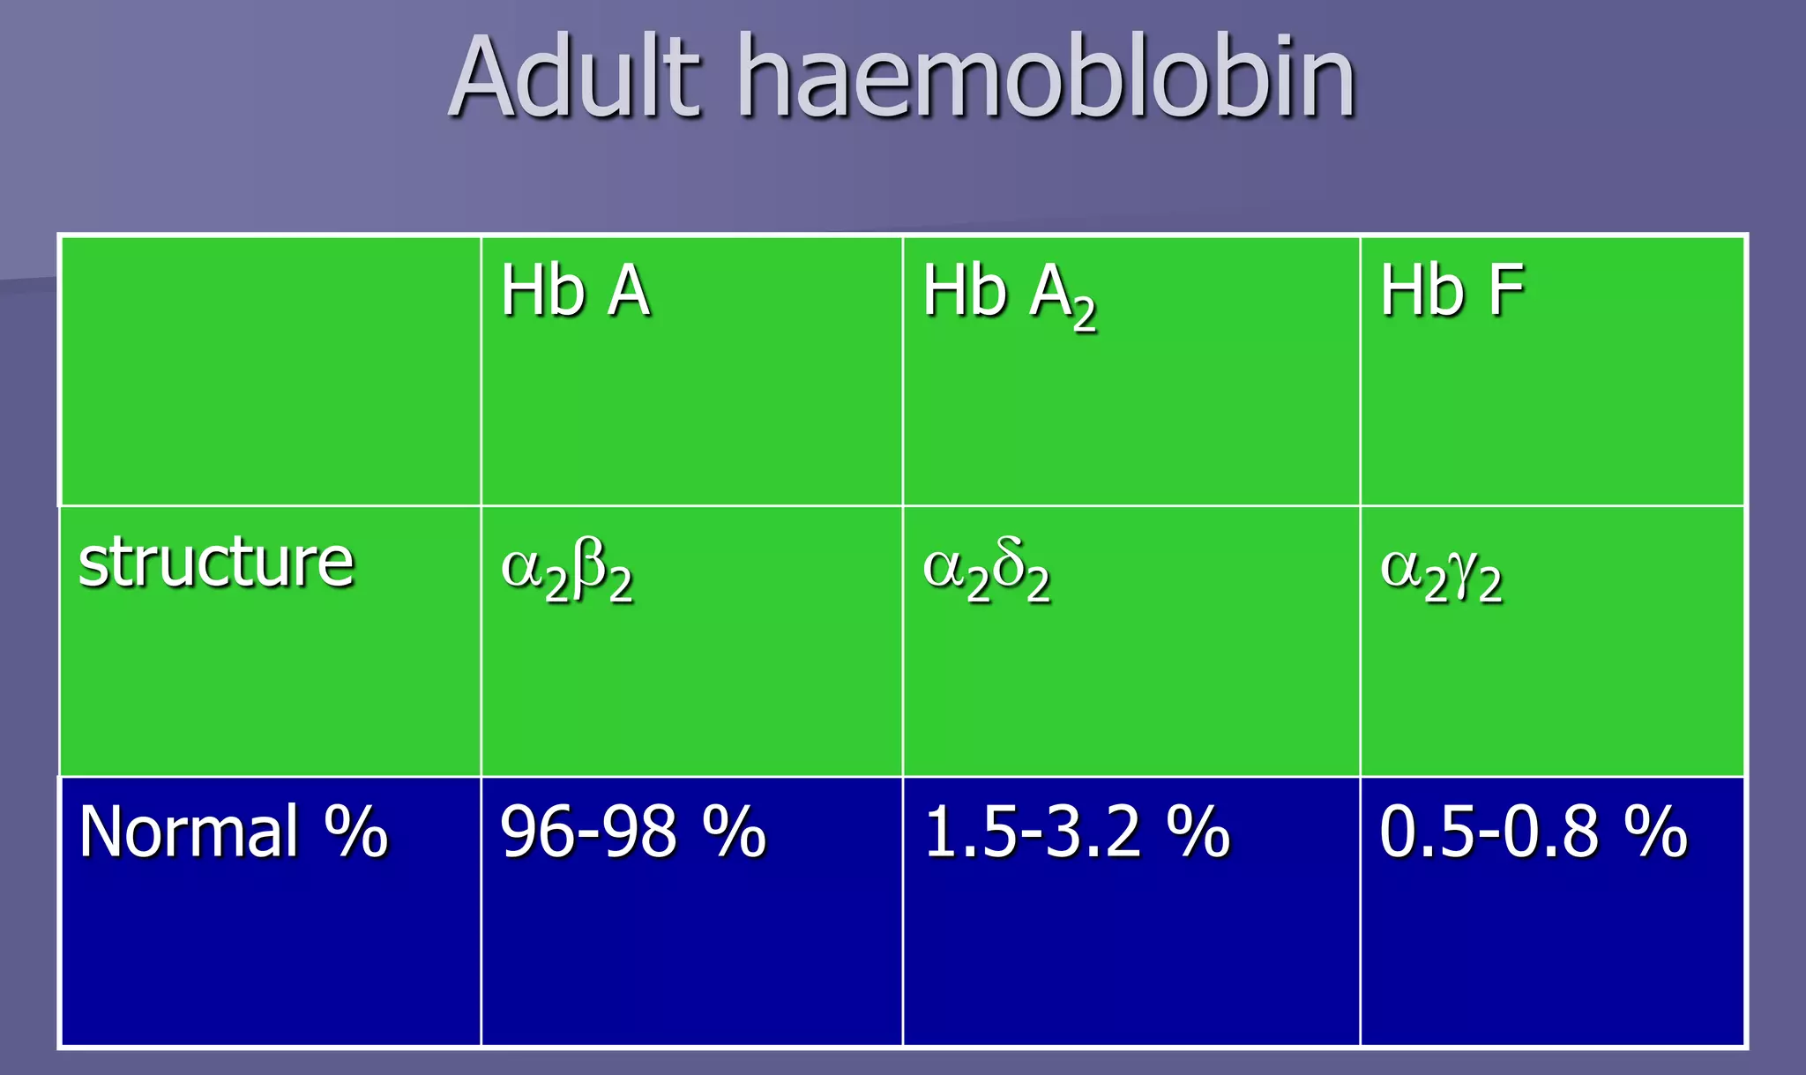
گروه ژنتیک پزشکی- دانشگاه علوم پزشکی هرمزگان

Slide 13
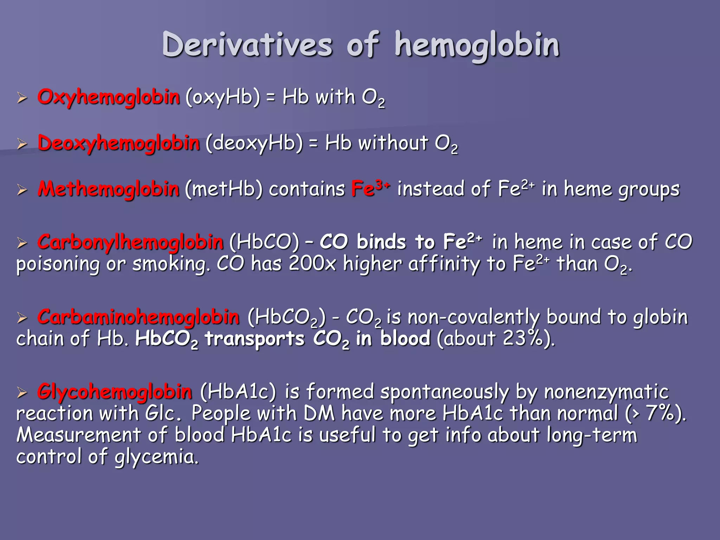
گروه ژنتیک پزشکی- دانشگاه علوم پزشکی هرمزگان

Slide 14
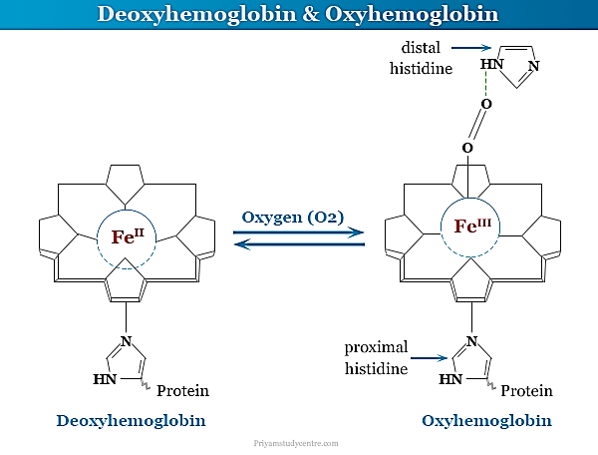
گروه ژنتیک پزشکی- دانشگاه علوم پزشکی هرمزگان

Slide 15
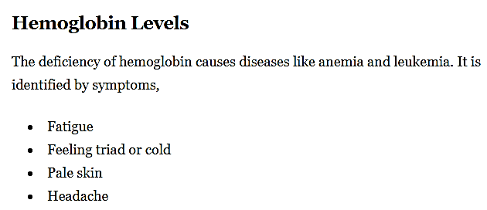
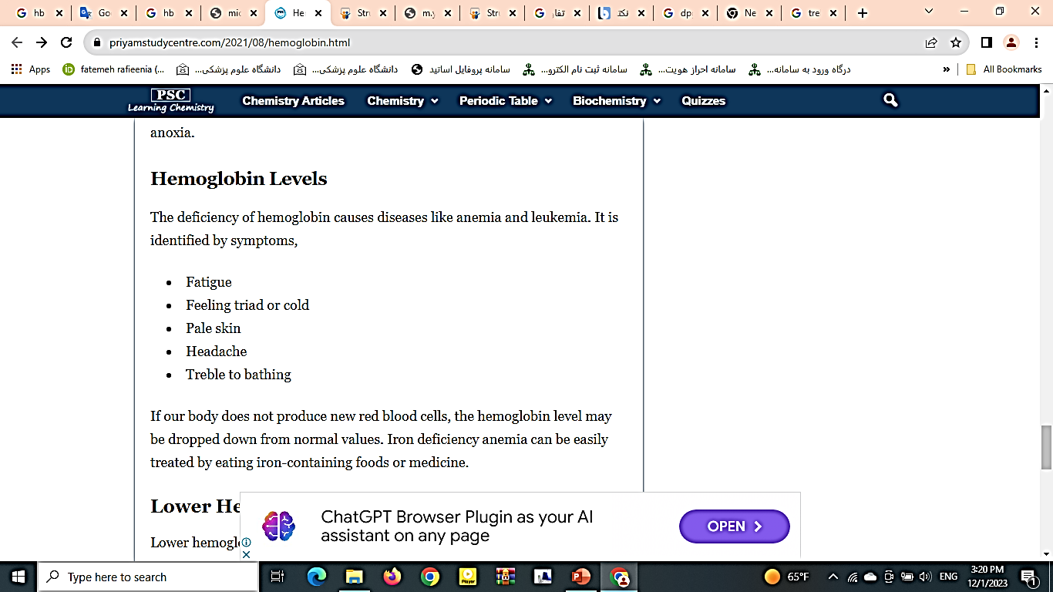
گروه ژنتیک پزشکی- دانشگاه علوم پزشکی هرمزگان

Slide 16
گروه ژنتیک پزشکی- دانشگاه علوم پزشکی هرمزگان
Lower Hemoglobin Levels (hypoxia)
Lower hemoglobin levels may be developed due to:
Red blood cells die earlier than the normal life span of 100 to 120 days (hemolytic anemia).
Hemoglobin levels for women are lowered due to blood loss during monthly periods and childbirth.
Chronic kidney disease prevents us from making red blood cells.
When bone marrow does not produce new red blood cells or RBCs, it causes leukemia and other types of cancers.
Poor nutrition in our diet or eating food that has a low level of iron, folic acid (folate), vitamin B₂ (riboflavin), vitamin B₁₂, or vitamin B₆.

Slide 17
گروه ژنتیک پزشکی- دانشگاه علوم پزشکی هرمزگان
High Hemoglobin Levels
Common reasons for high hemoglobin levels,
A rare bone marrow disease that produces too many red blood cells (RBCs).
Congenital heart disease is present at the time of birth.
Failure of the right side of the heart.
Lung diseases like chronic obstructive pulmonary disease (COPD), emphysema, and pulmonary fibrosis.
Kidney tumors, dehydration, and smoking cause high levels of hemoglobin in the blood.

Slide 18
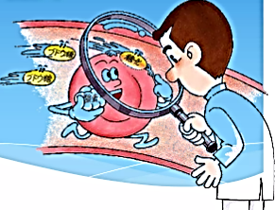
گروه ژنتیک پزشکی- دانشگاه علوم پزشکی هرمزگان
What are the 2 main disorders of Hb?
Inherited hemoglobin disorders fall into two main groups:
The structural hemoglobin variants
The thalassemia
They all follow a recessive form of inheritance.
Those with a single defective globin gene—carriers or heterozygotes—are symptomless.

Slide 19
گروه ژنتیک پزشکی- دانشگاه علوم پزشکی هرمزگان
High Hemoglobin Levels
Common reasons for high hemoglobin levels,
A rare bone marrow disease that produces too many red blood cells (RBCs).
Congenital heart disease is present at the time of birth.
Failure of the right side of the heart.
Lung diseases like chronic obstructive pulmonary disease (COPD), emphysema, and pulmonary fibrosis.
Kidney tumors, dehydration, and smoking cause high levels of hemoglobin in the blood.

Slide 20
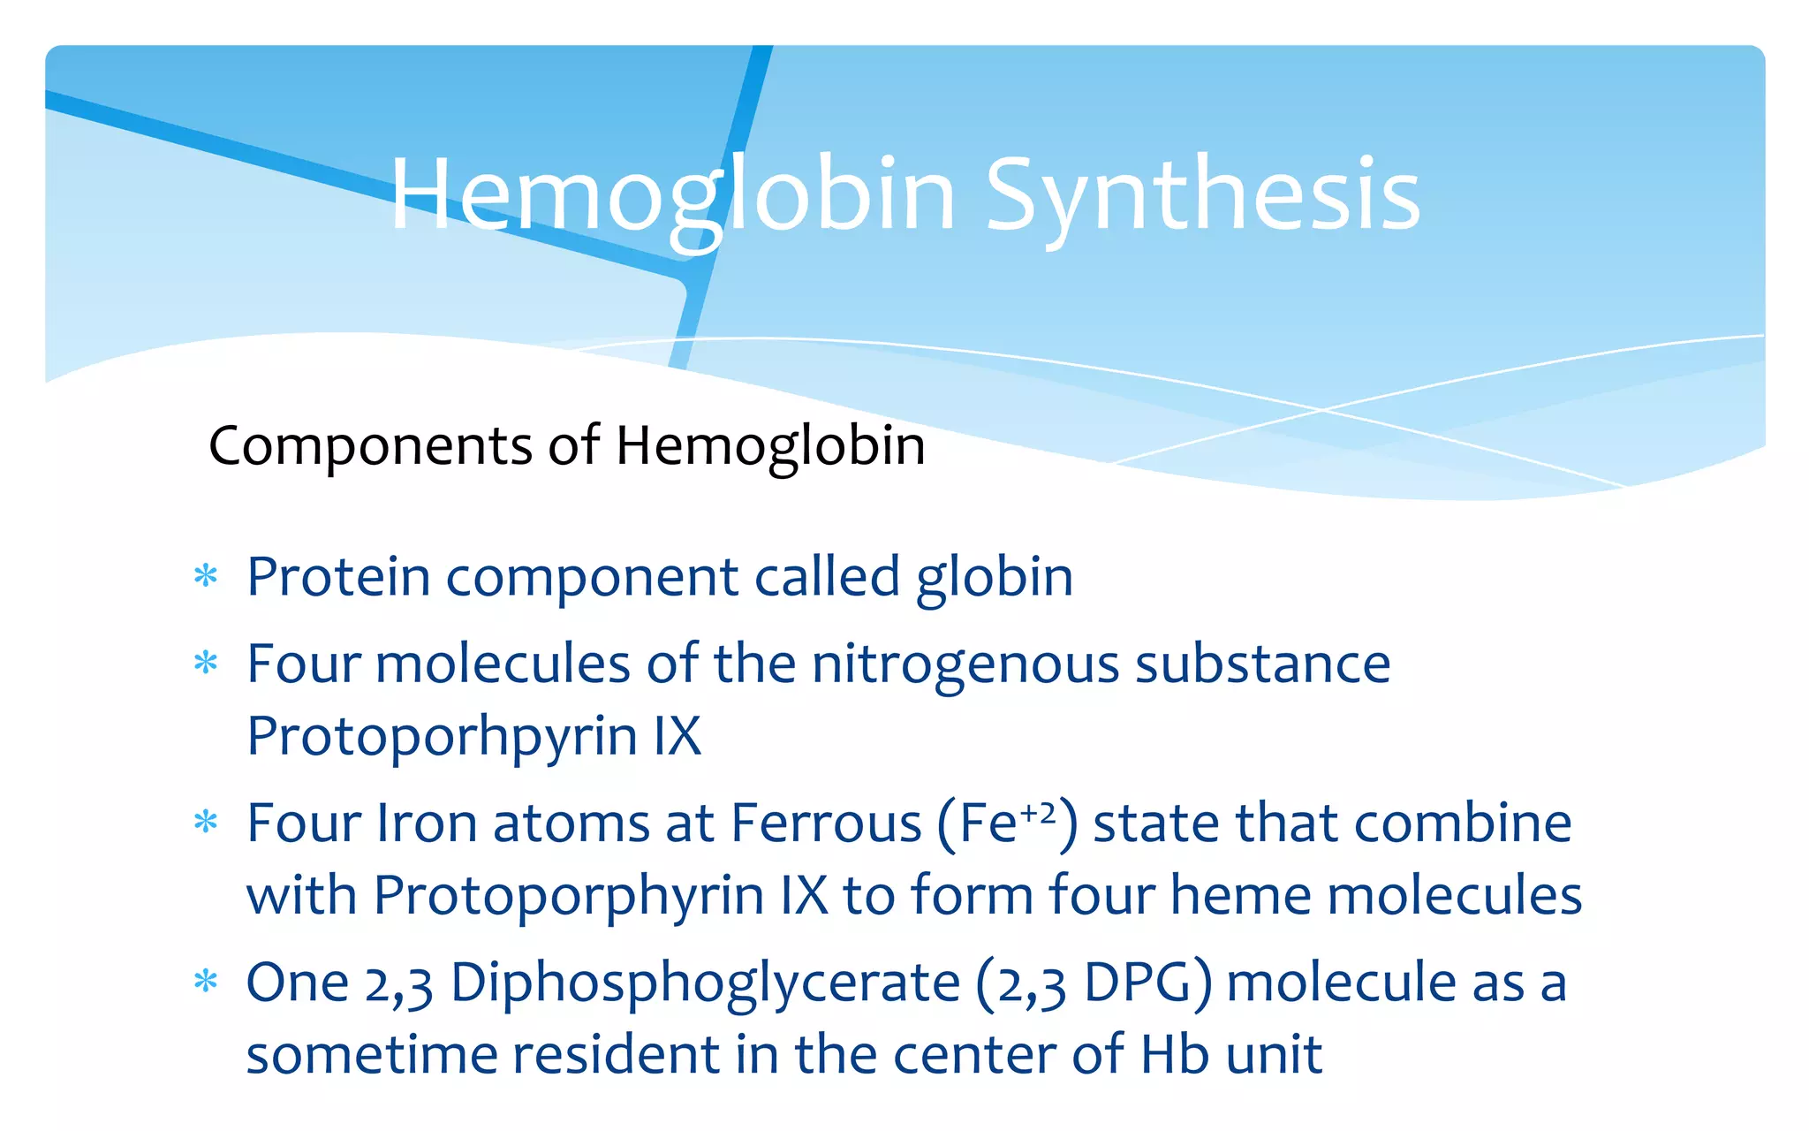
گروه ژنتیک پزشکی- دانشگاه علوم پزشکی هرمزگان

Slide 21
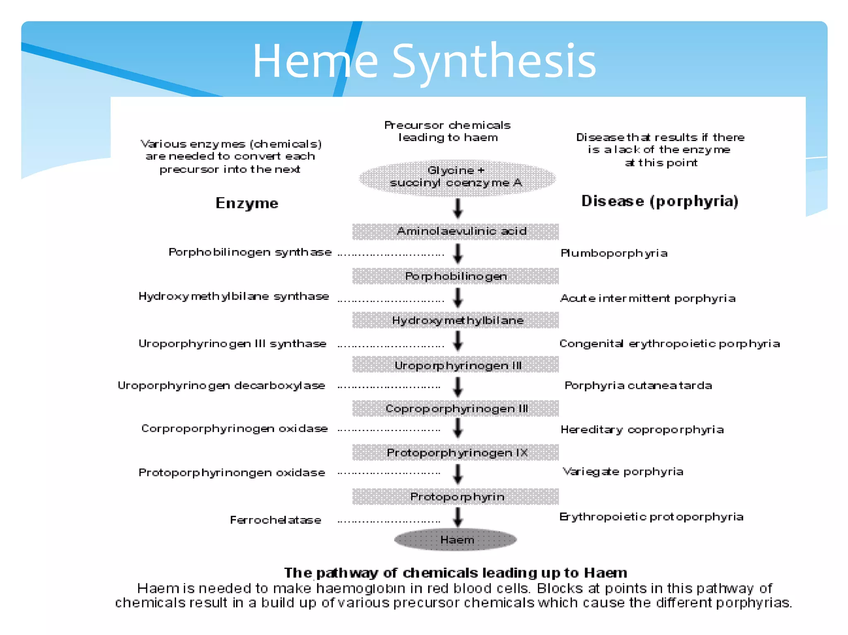
گروه ژنتیک پزشکی- دانشگاه علوم پزشکی هرمزگان

Slide 22
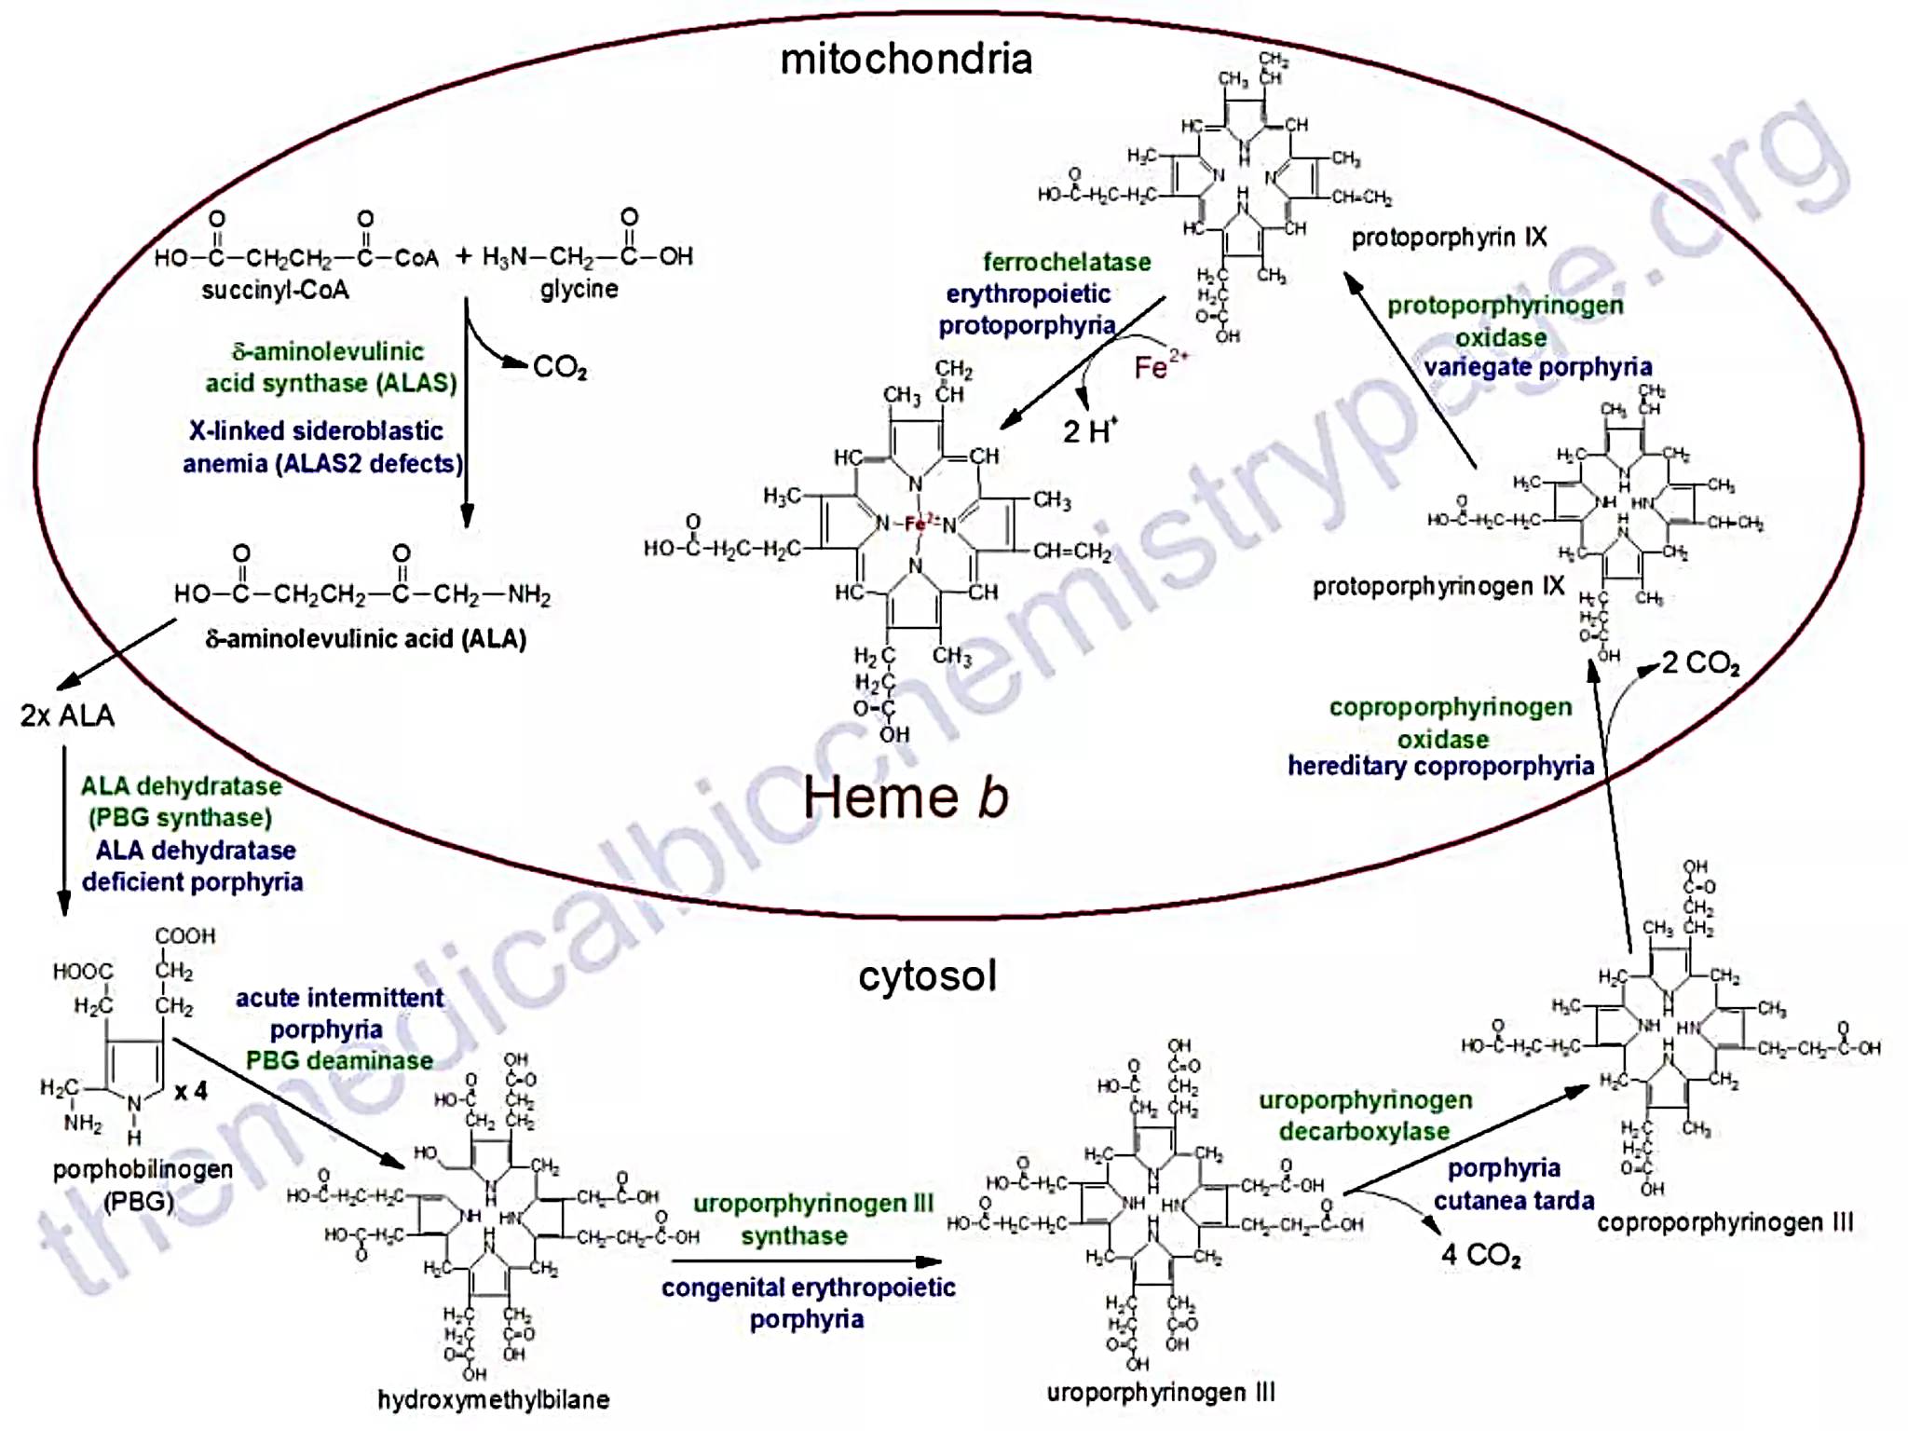
گروه ژنتیک پزشکی- دانشگاه علوم پزشکی هرمزگان

Slide 23
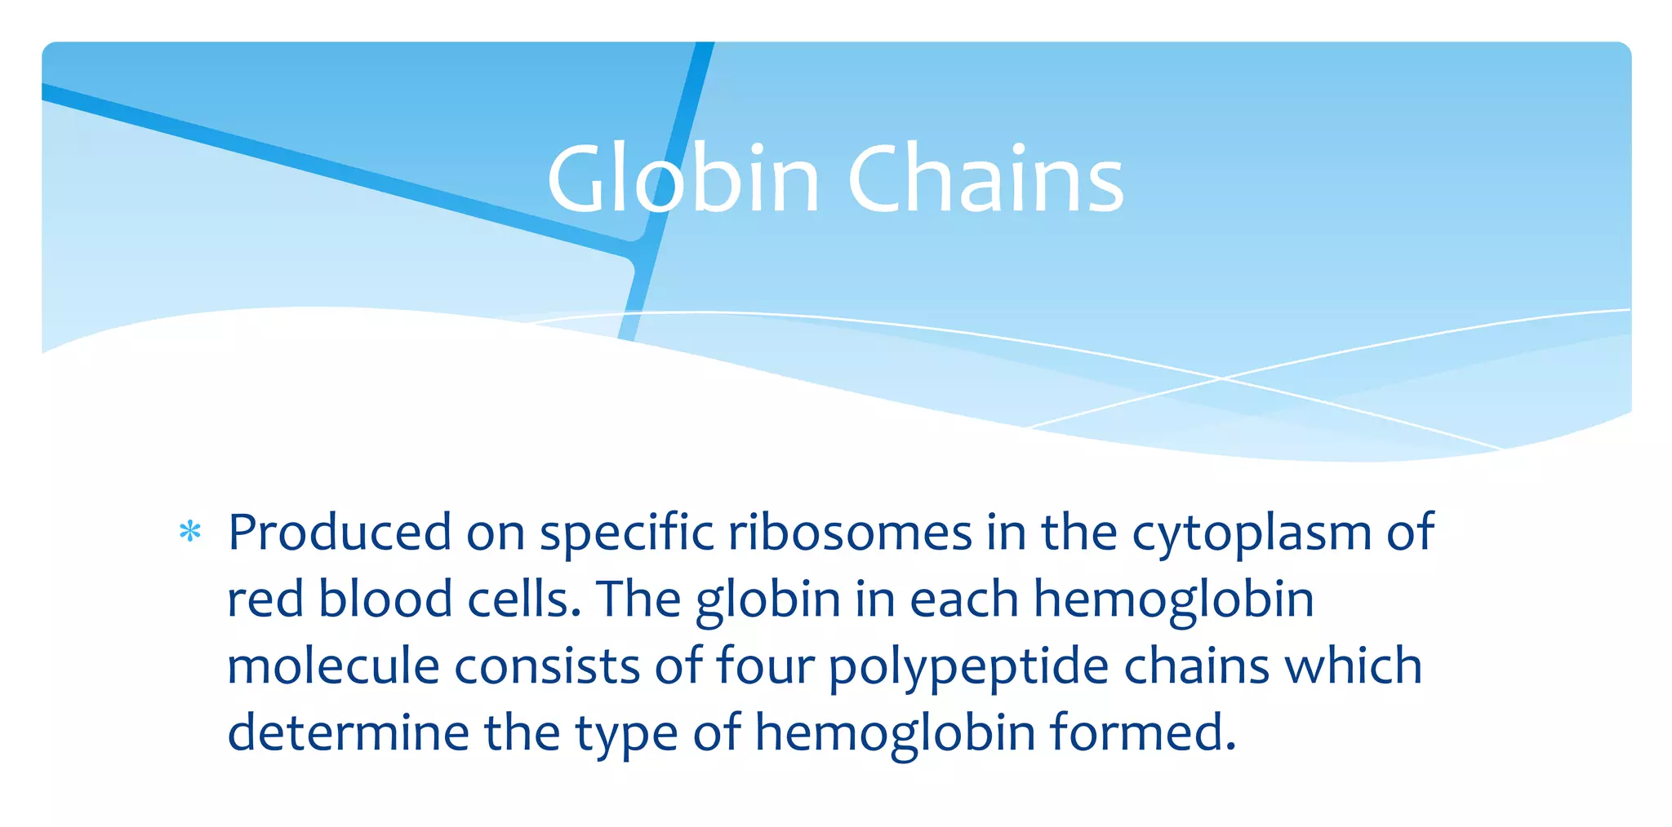
گروه ژنتیک پزشکی- دانشگاه علوم پزشکی هرمزگان

Slide 24
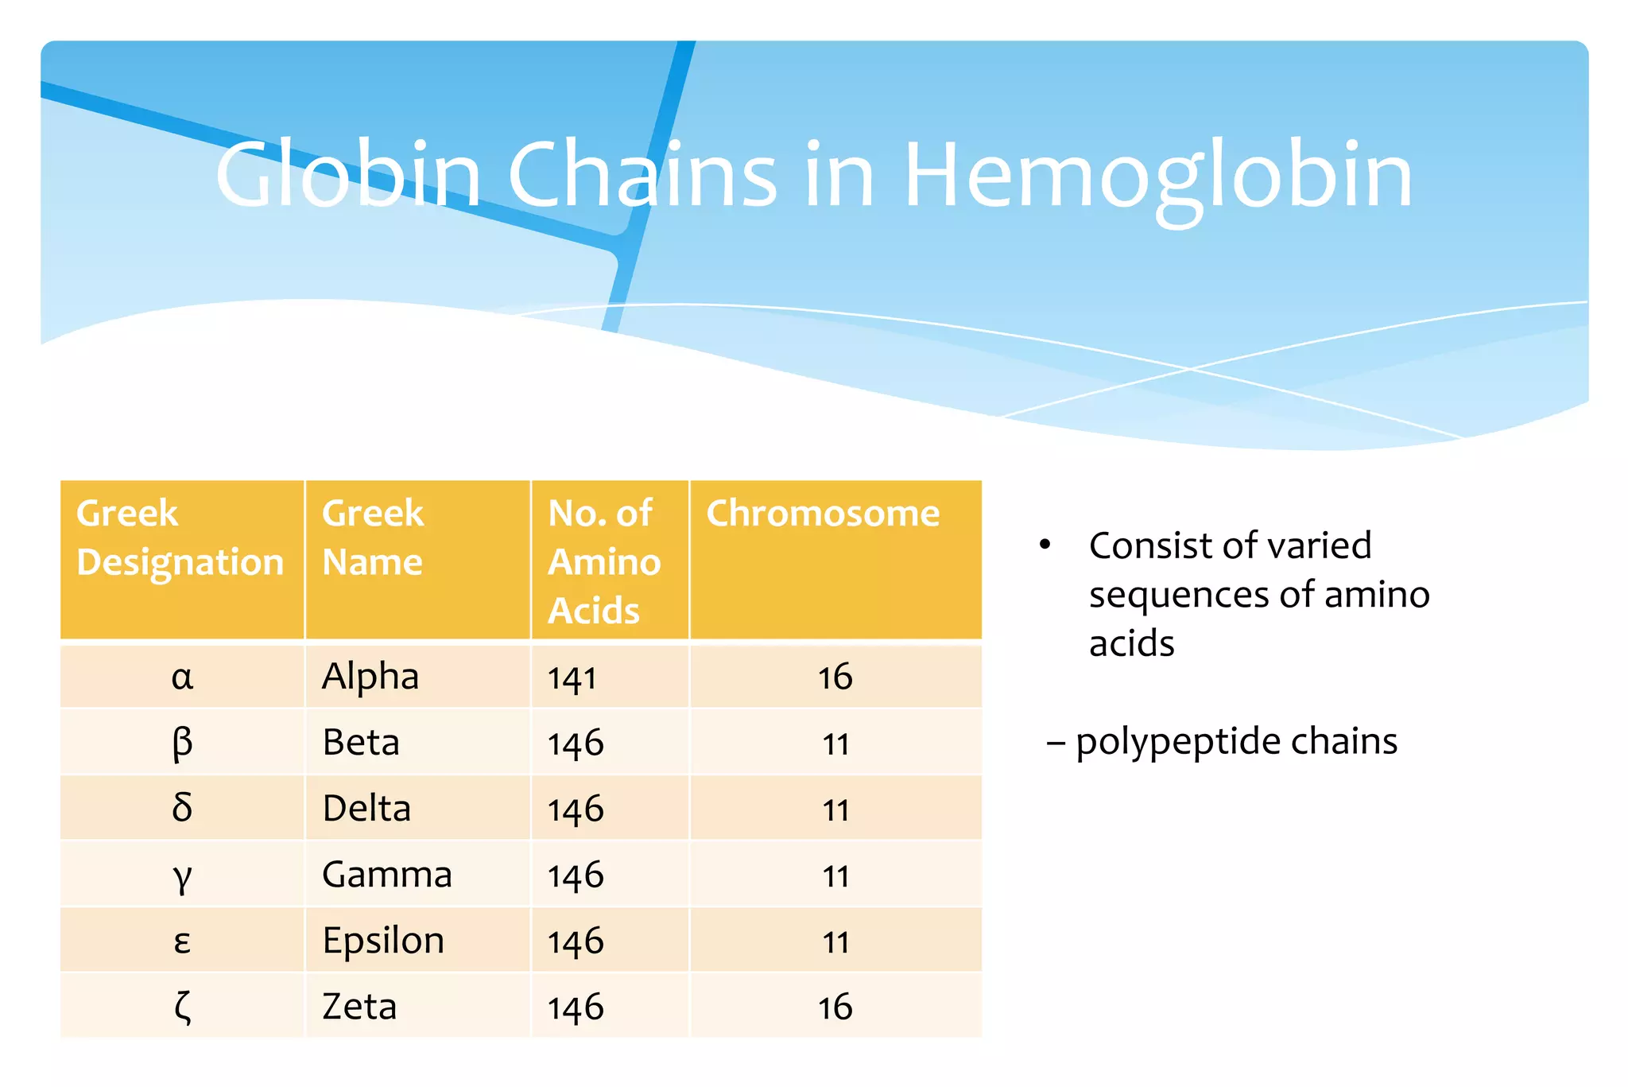
گروه ژنتیک پزشکی- دانشگاه علوم پزشکی هرمزگان

Slide 25
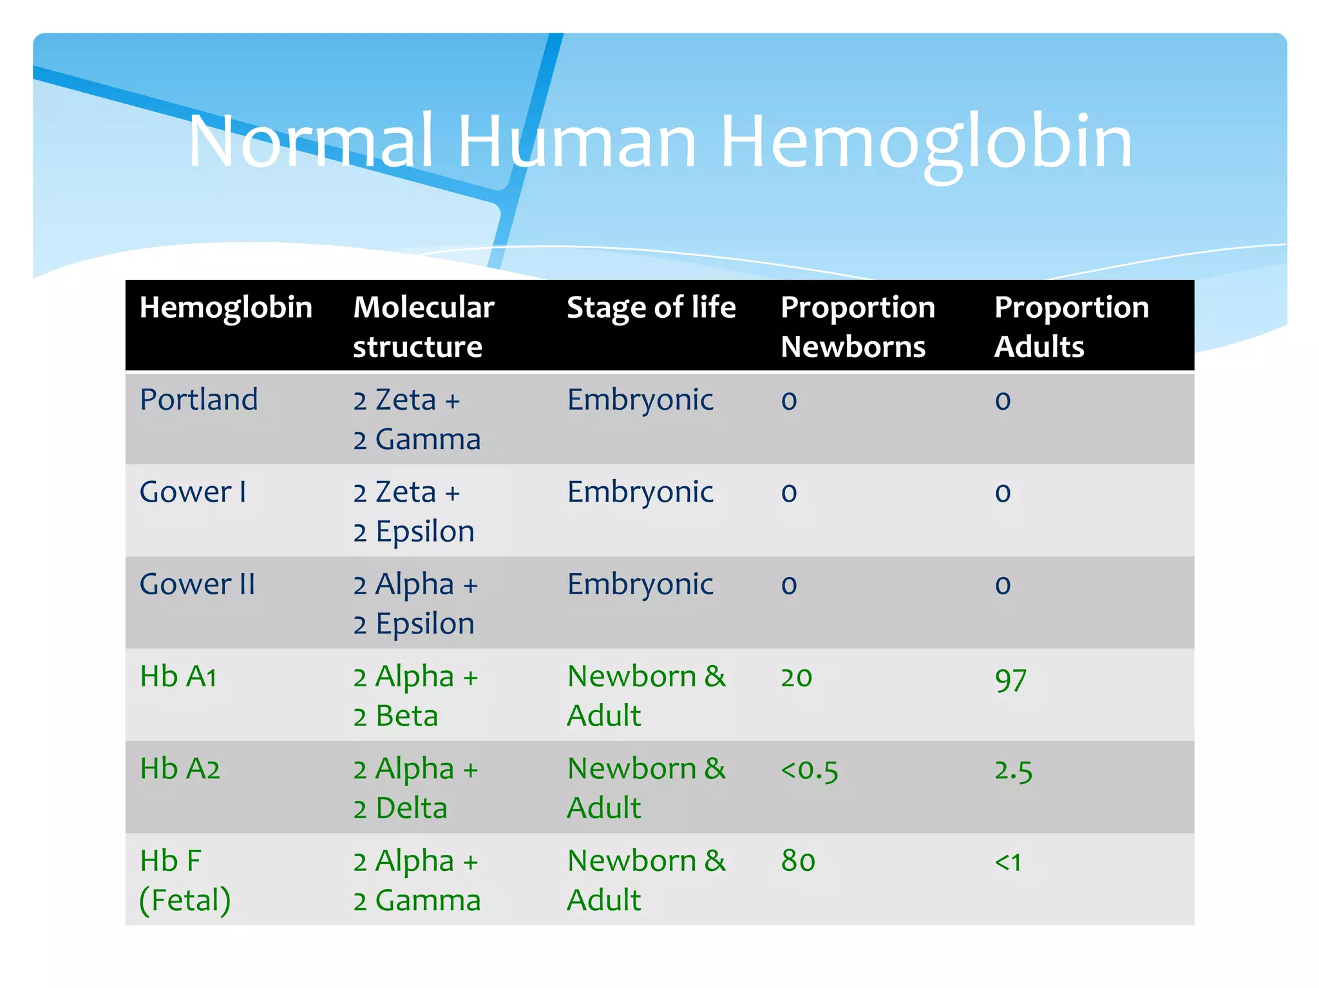
گروه ژنتیک پزشکی- دانشگاه علوم پزشکی هرمزگان

Slide 26
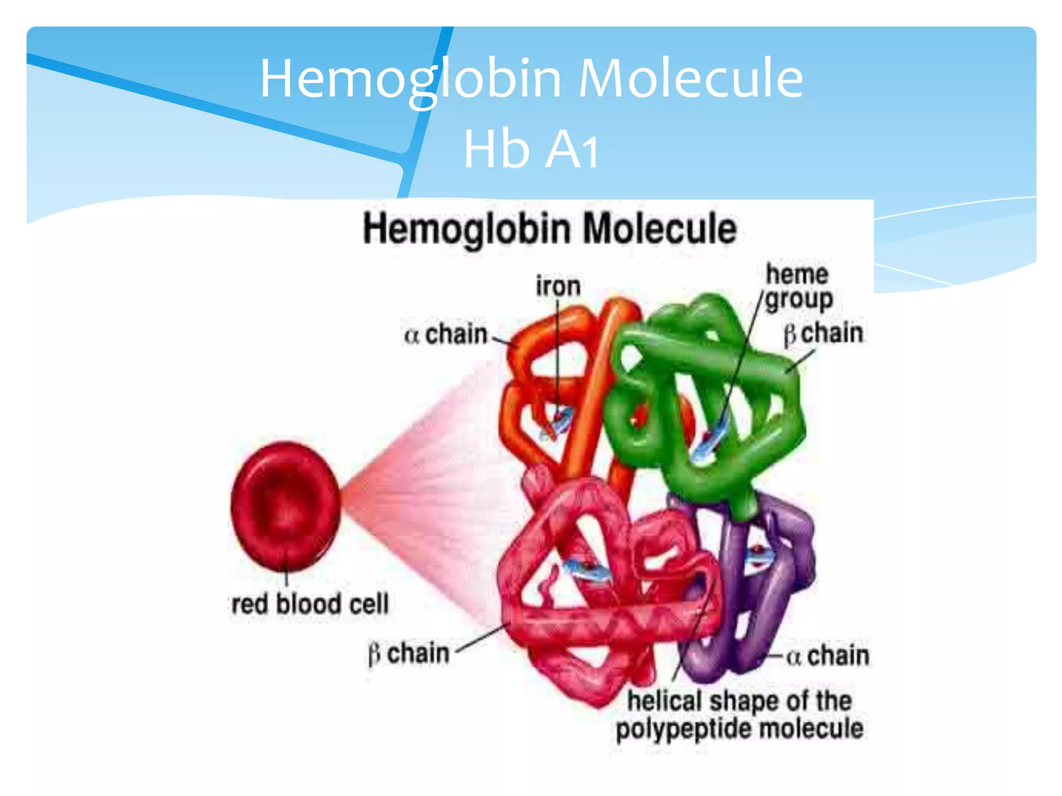
گروه ژنتیک پزشکی - دانشگاه علوم پزشکی هرمزگان

Slide 27
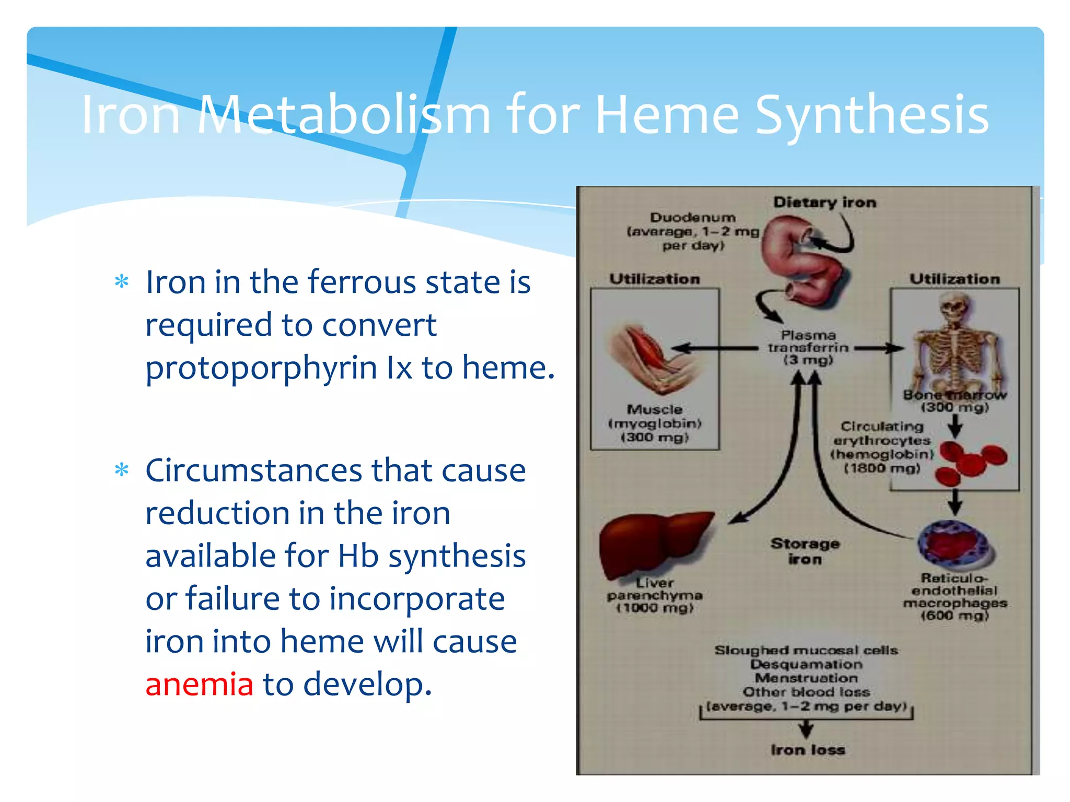
گروه ژنتیک پزشکی- دانشگاه علوم پزشکی هرمزگان

Slide 28
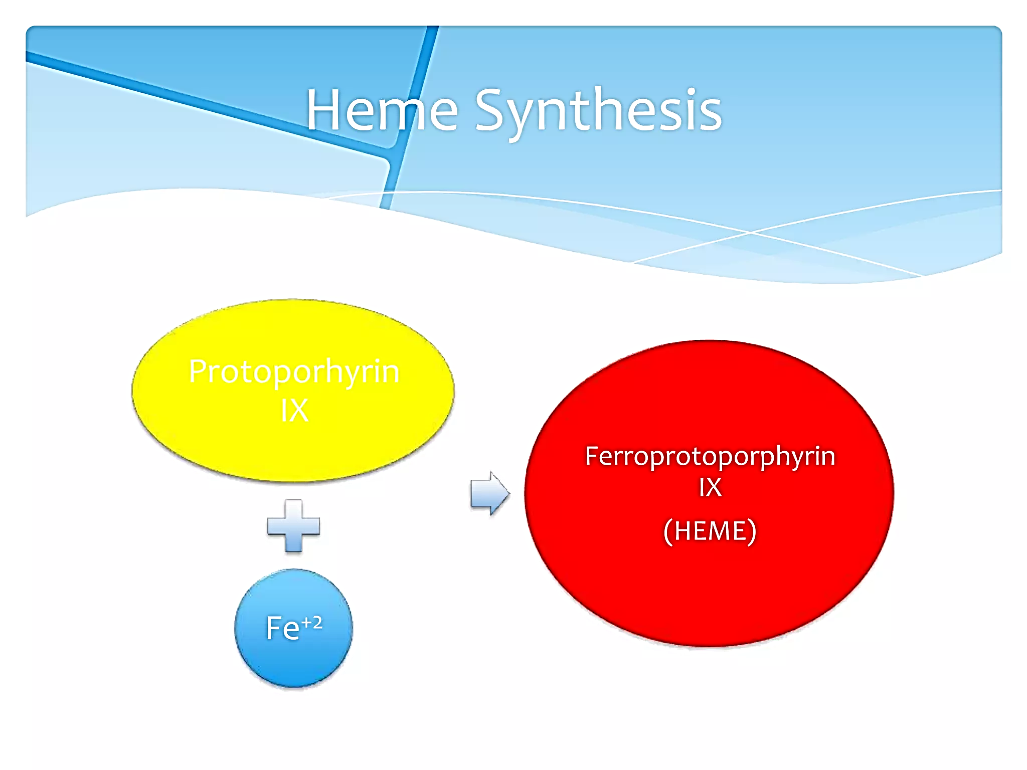
گروه ژنتیک پزشکی- دانشگاه علوم پزشکی هرمزگان
Protoporphyrin IX

Slide 29
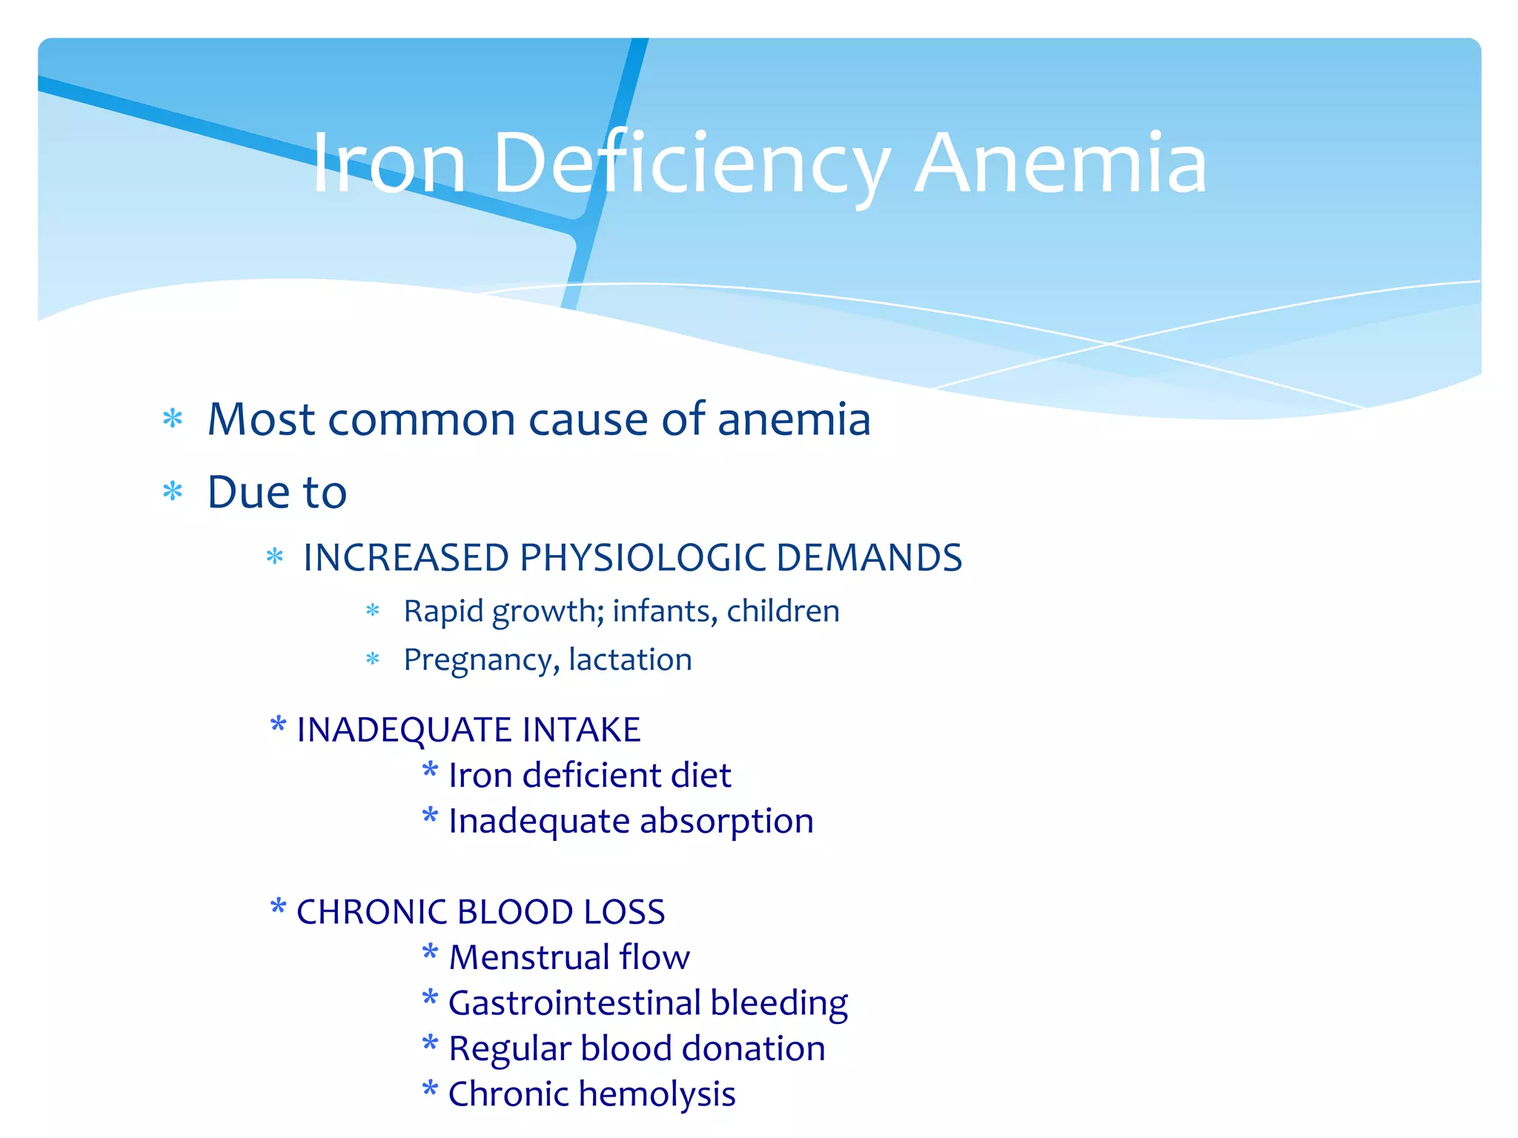
گروه ژنتیک پزشکی- دانشگاه علوم پزشکی هرمزگان

Slide 30
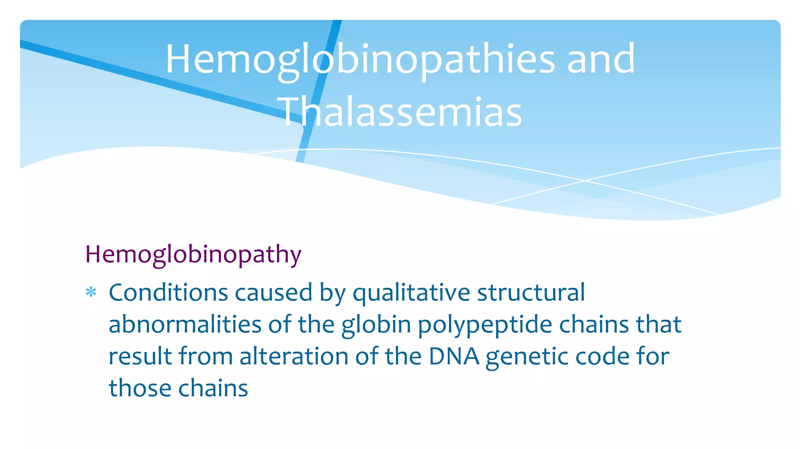
گروه ژنتیک پزشکی- دانشگاه علوم پزشکی هرمزگان

Slide 31
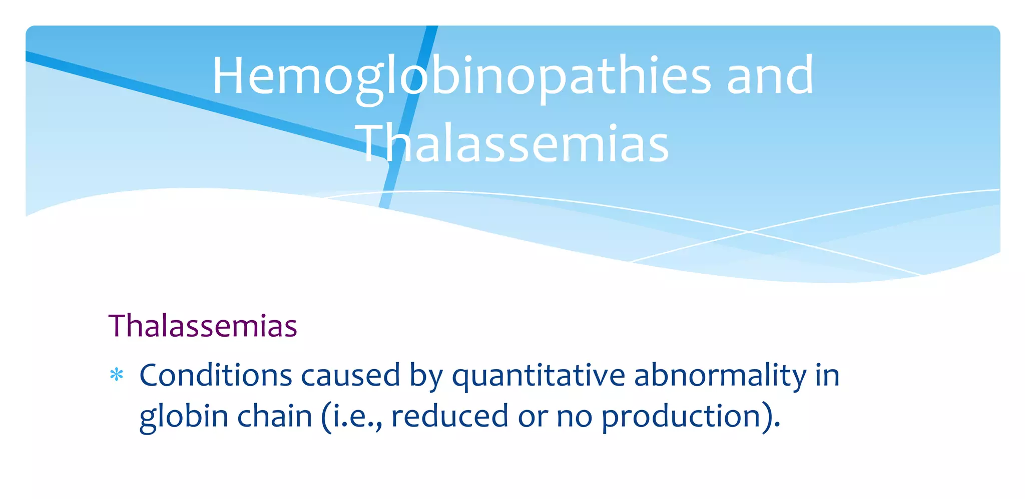
گروه ژنتیک پزشکی- دانشگاه علوم پزشکی هرمزگان

Slide 32
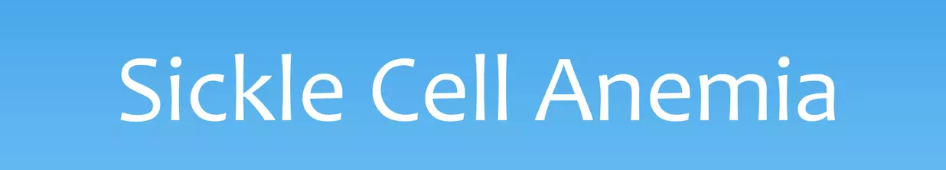
گروه ژنتیک پزشکی- دانشگاه علوم پزشکی هرمزگان
What are the 3 types of sickle cell?
  There are different forms of sickle cell disease:
  Hb SS,
  Hb SC,
  Hb S beta-thalassemia, etc.
All of these hemoglobin types cause a vaso-occlusive crisis.
HbSS is the most common and severe type.

Slide 33
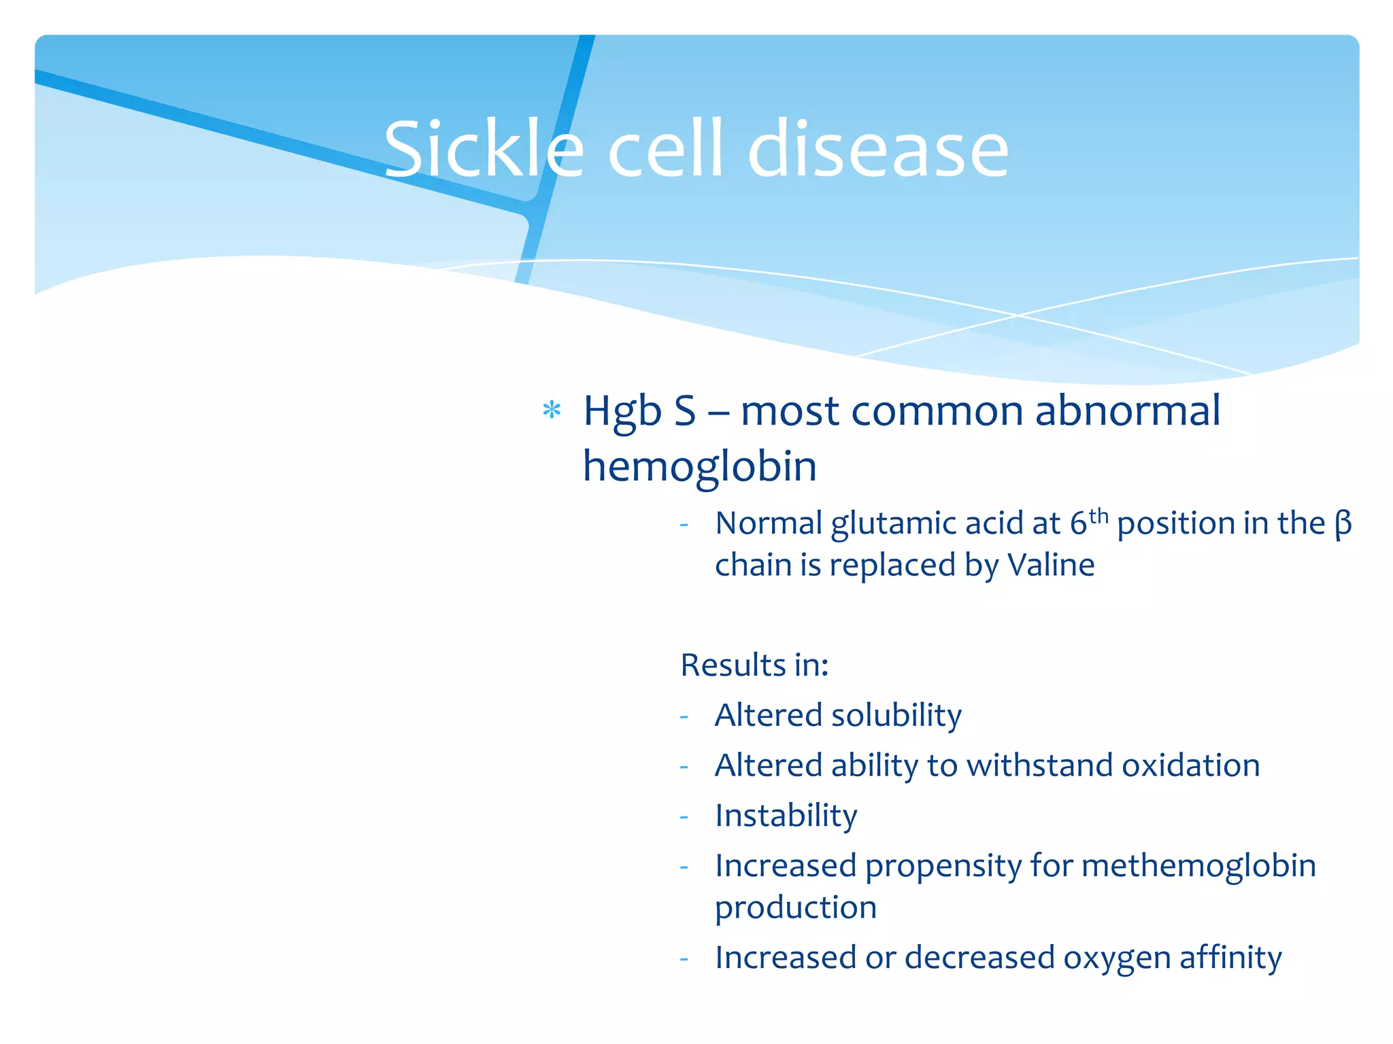
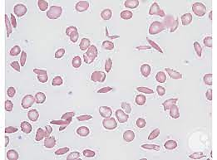
گروه ژنتیک پزشکی- دانشگاه علوم پزشکی هرمزگان

Slide 34
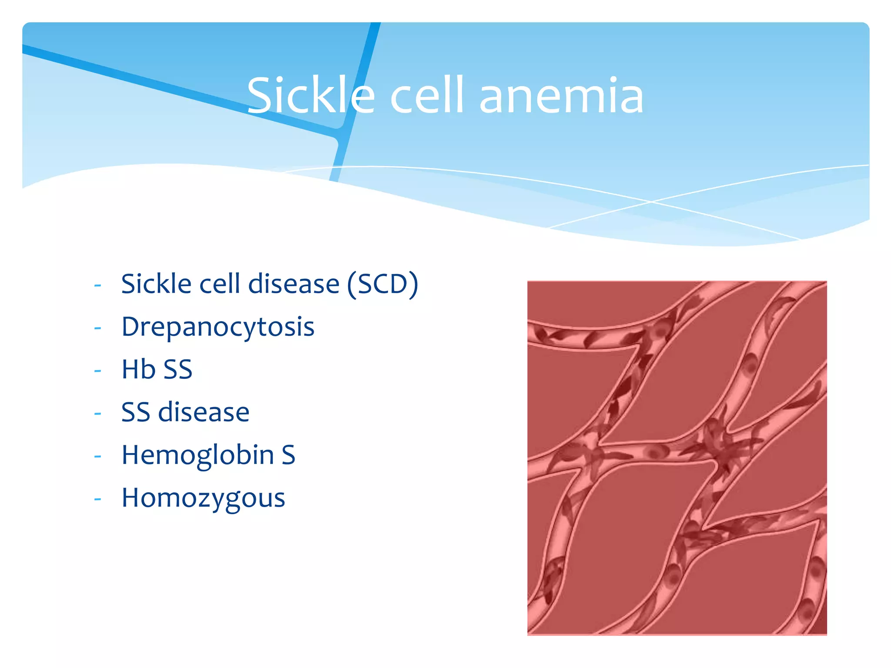
گروه ژنتیک پزشکی- دانشگاه علوم پزشکی هرمزگان

Slide 35
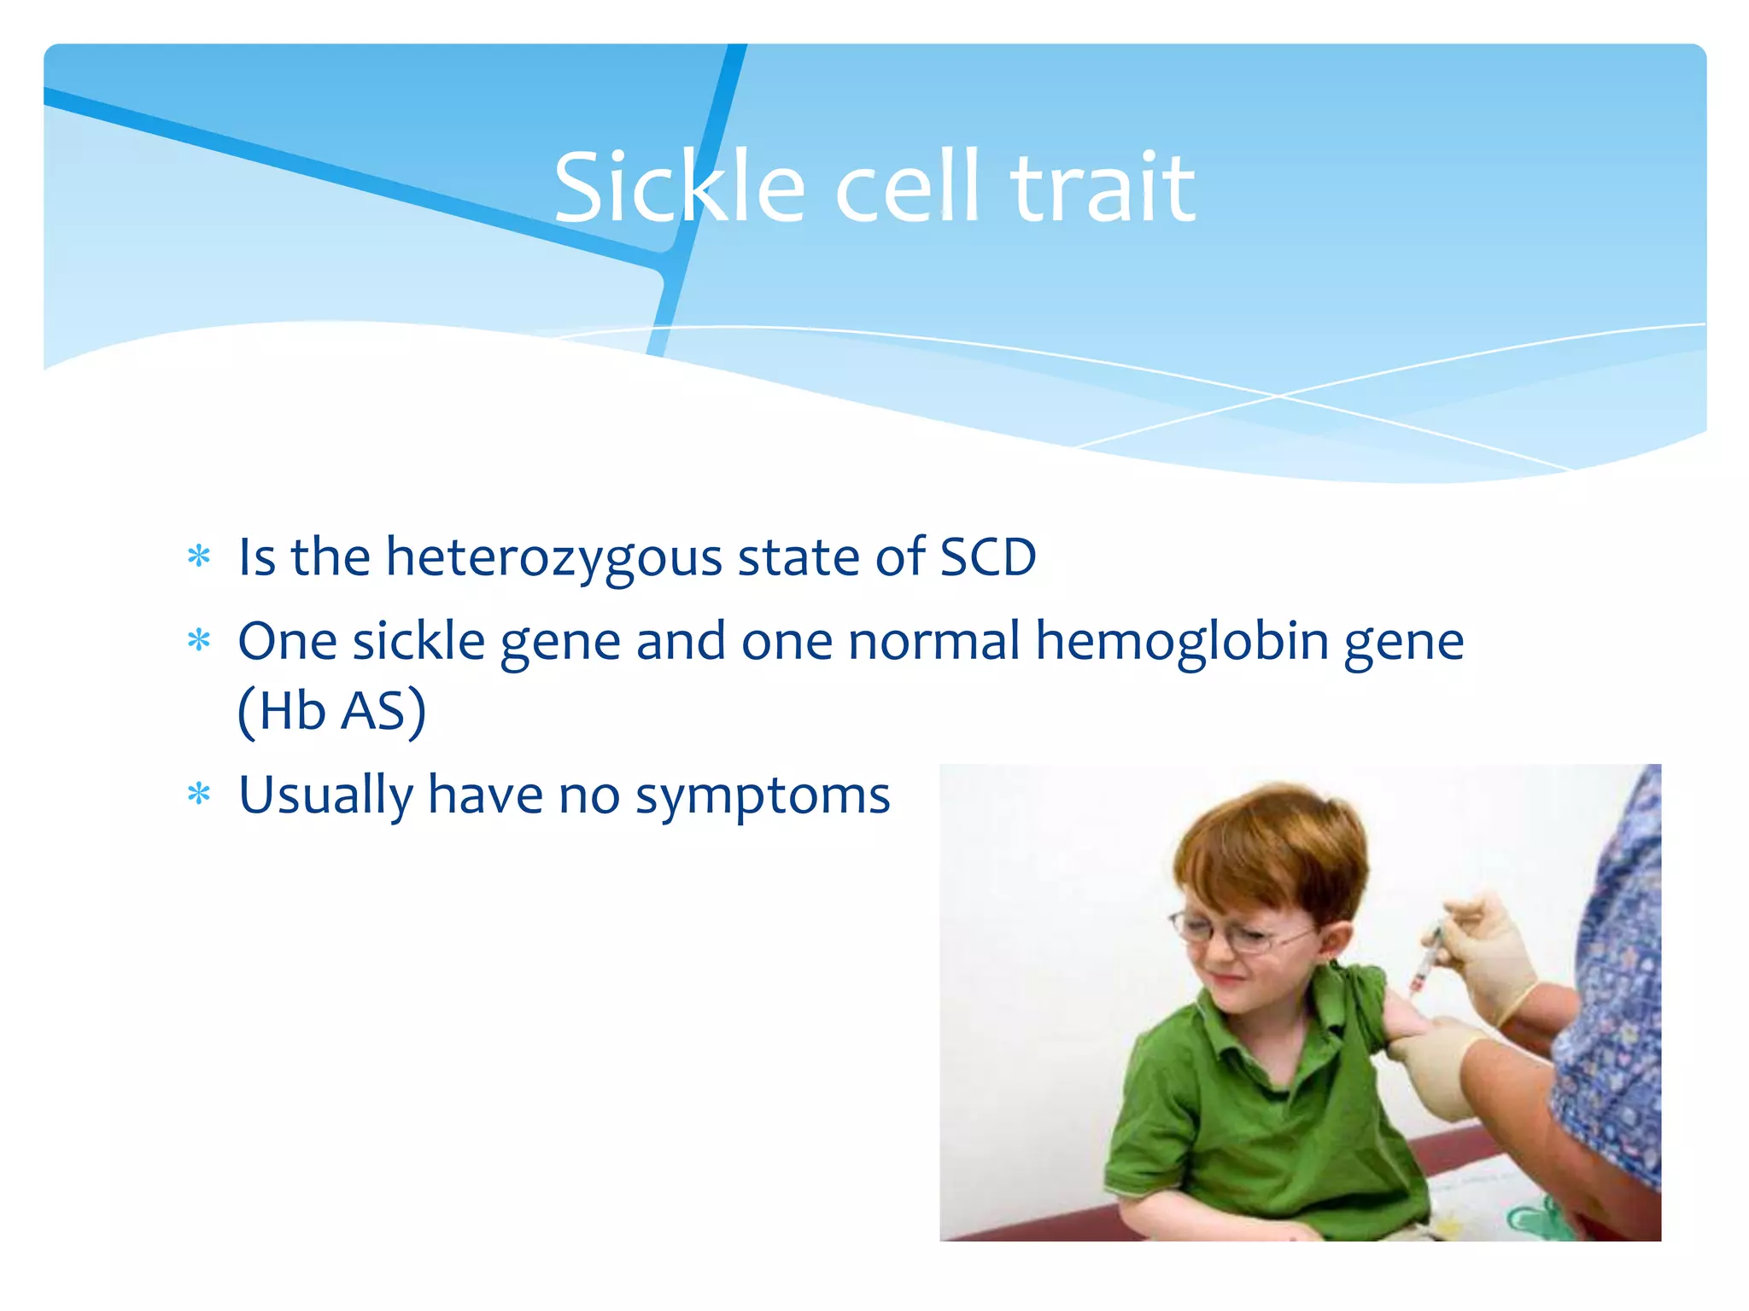
گروه ژنتیک پزشکی- دانشگاه علوم پزشکی هرمزگان

Slide 36
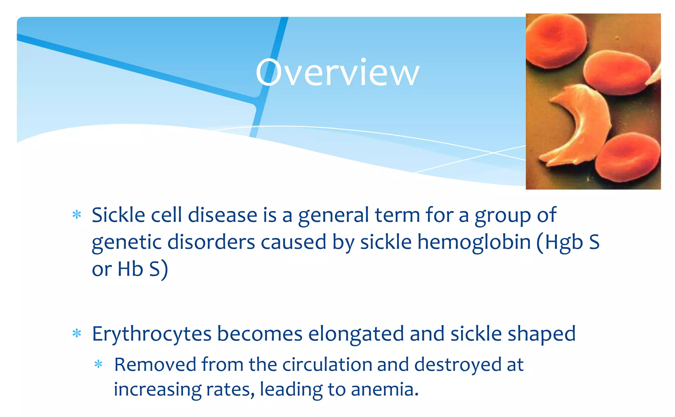
گروه ژنتیک پزشکی- دانشگاه علوم پزشکی هرمزگان

Slide 37
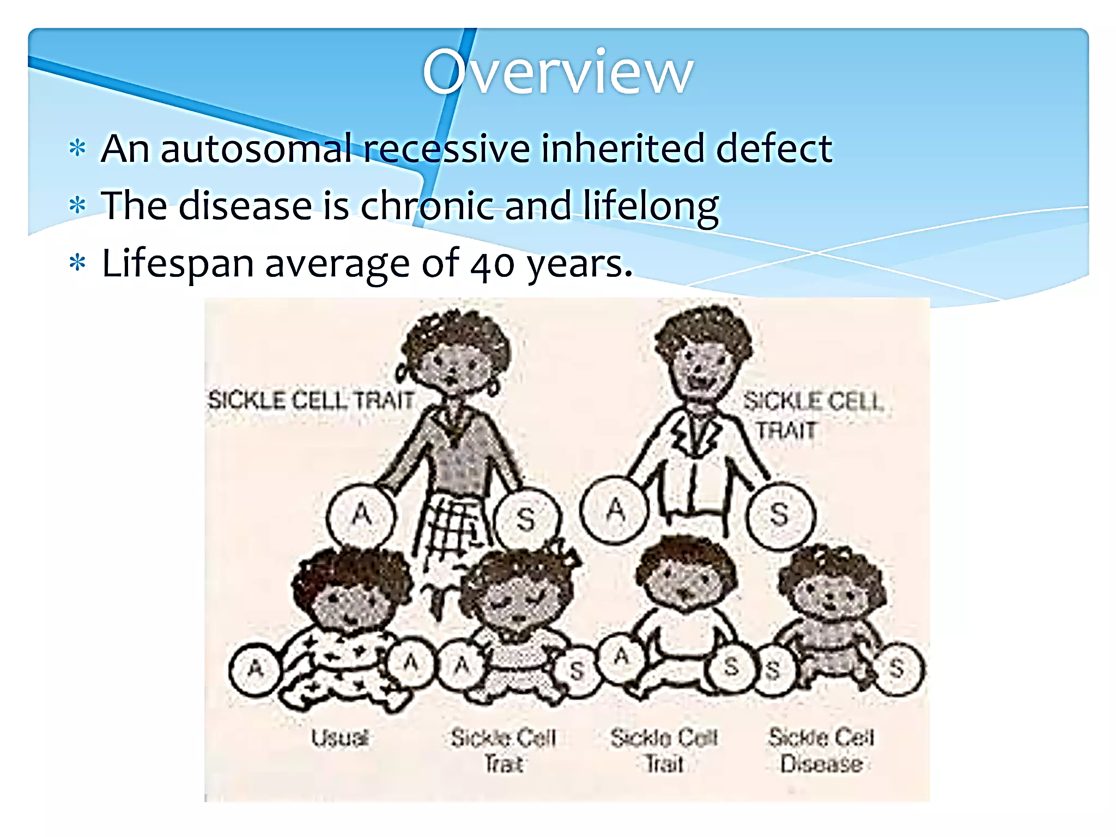
گروه ژنتیک پزشکی- دانشگاه علوم پزشکی هرمزگان

Slide 38
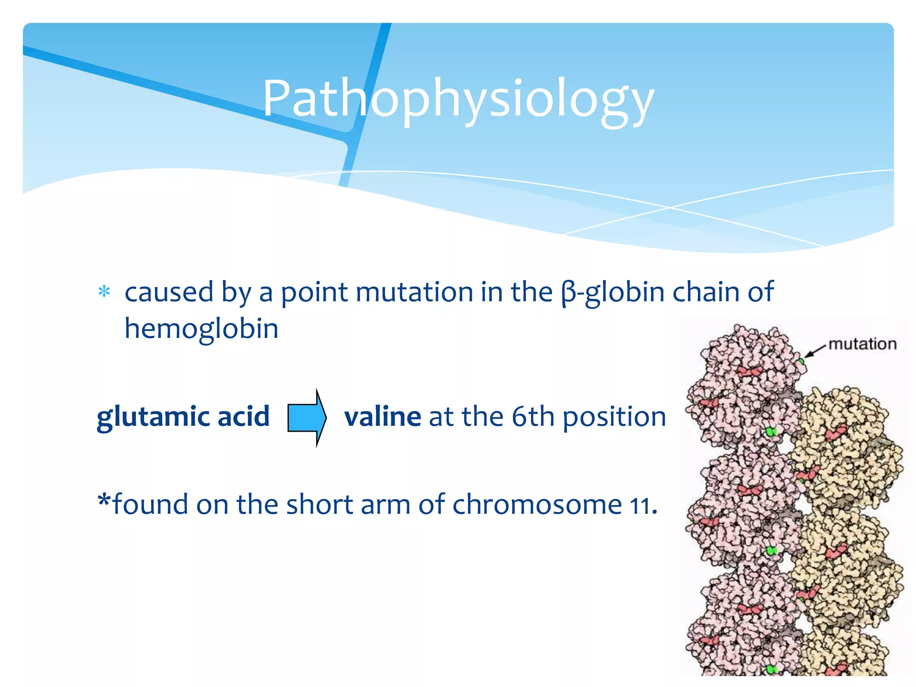
گروه ژنتیک پزشکی- دانشگاه علوم پزشکی هرمزگان

Slide 39
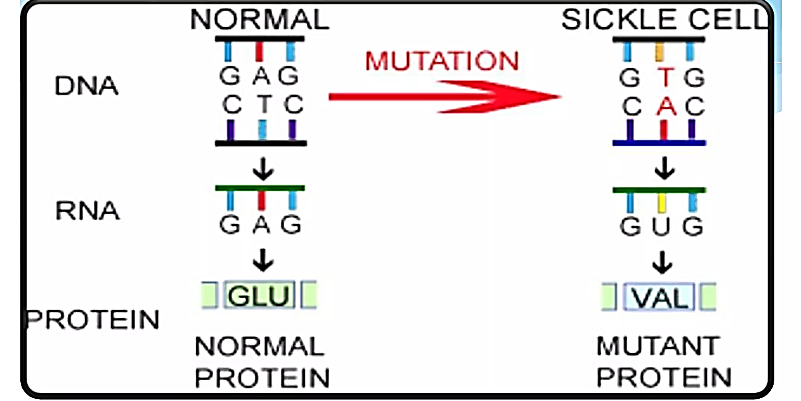
گروه ژنتیک پزشکی- دانشگاه علوم پزشکی هرمزگان

Slide 40
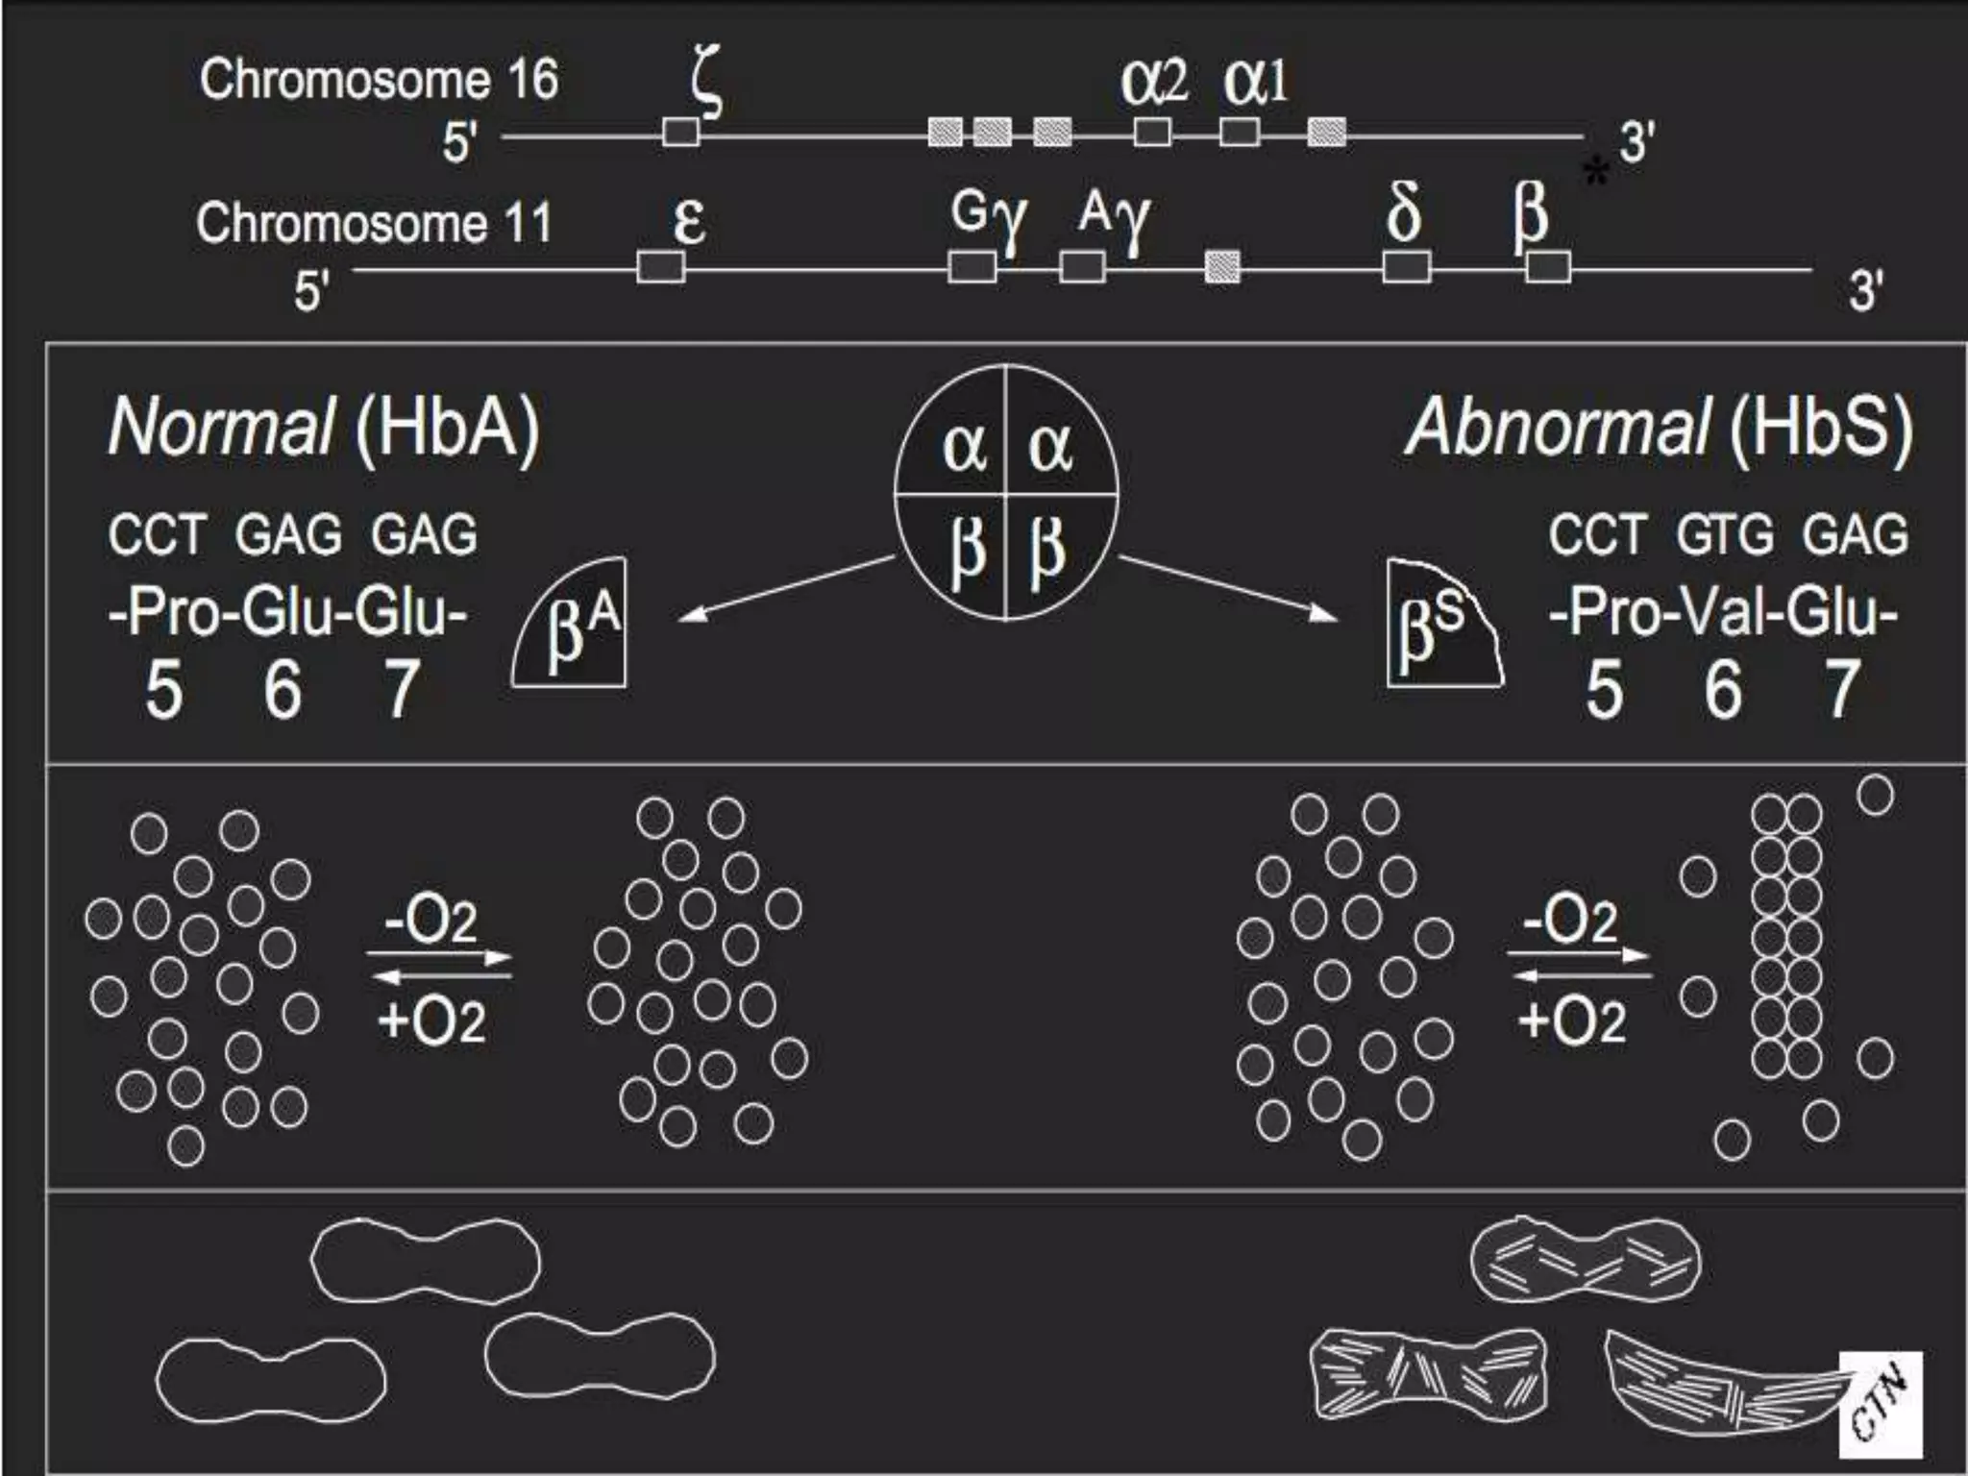
گروه ژنتیک پزشکی- دانشگاه علوم پزشکی هرمزگان

Slide 41
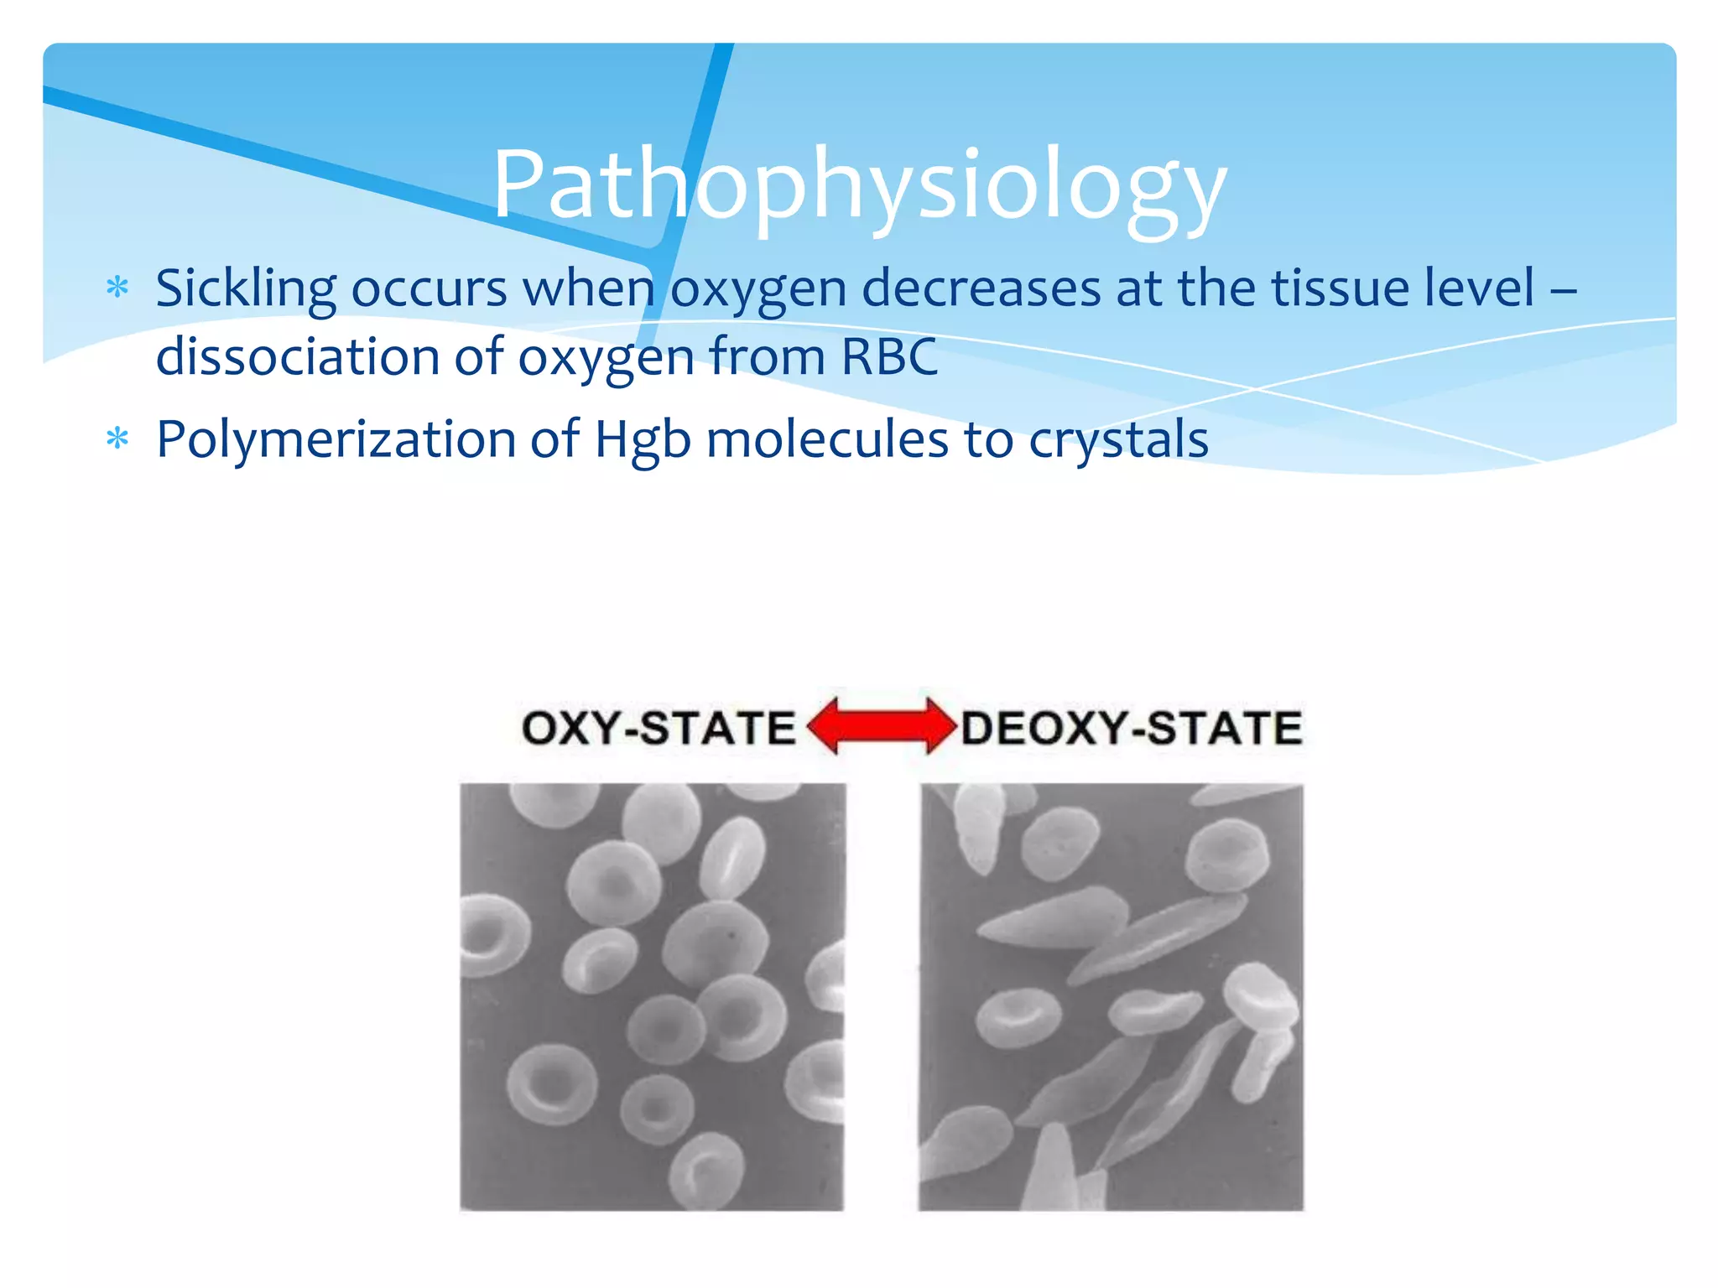
گروه ژنتیک پزشکی- دانشگاه علوم پزشکی هرمزگان

Slide 42
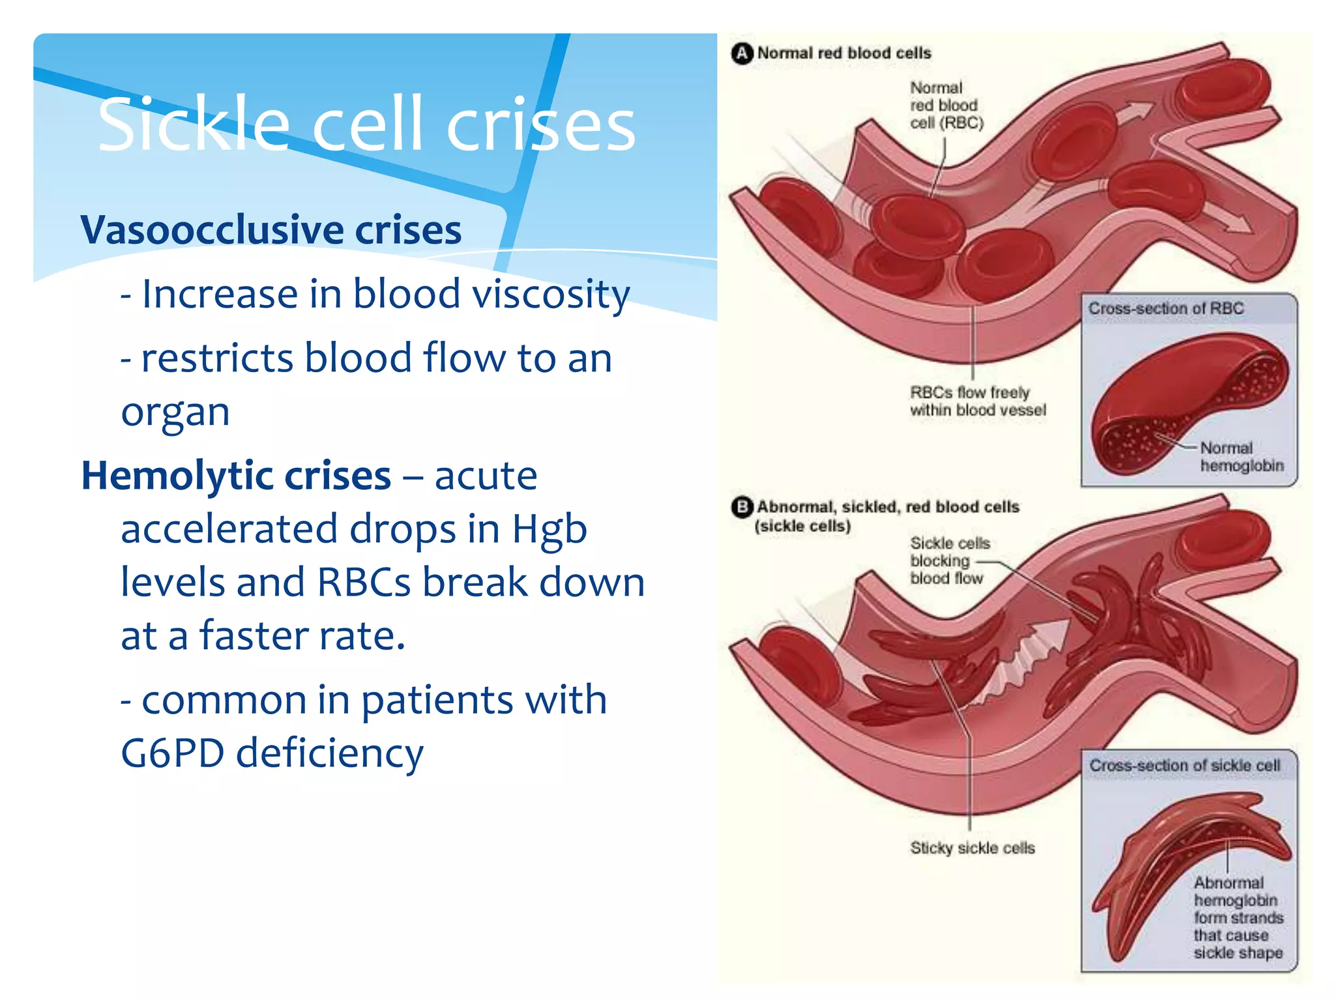
گروه ژنتیک پزشکی- دانشگاه علوم پزشکی هرمزگان

Slide 43
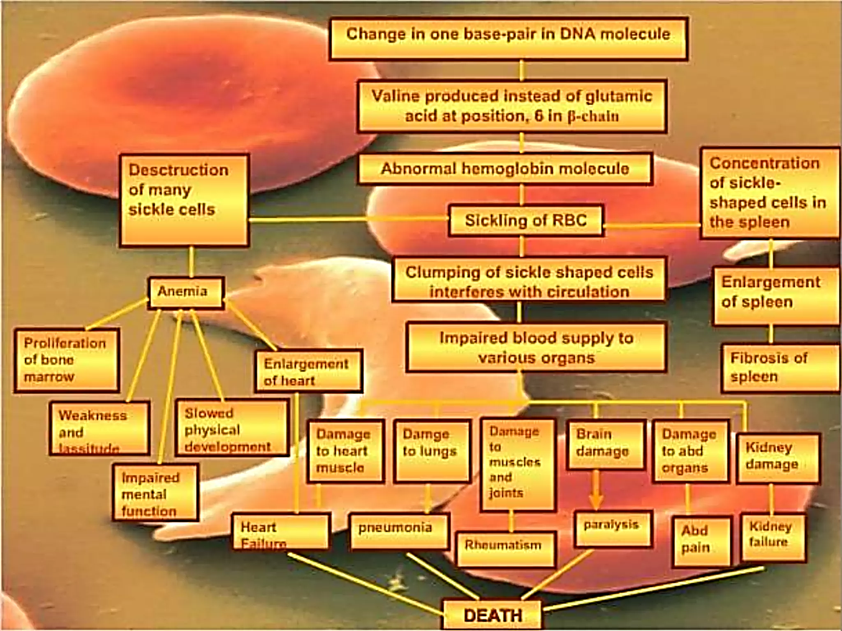
گروه ژنتیک پزشکی- دانشگاه علوم پزشکی هرمزگان

Slide 44
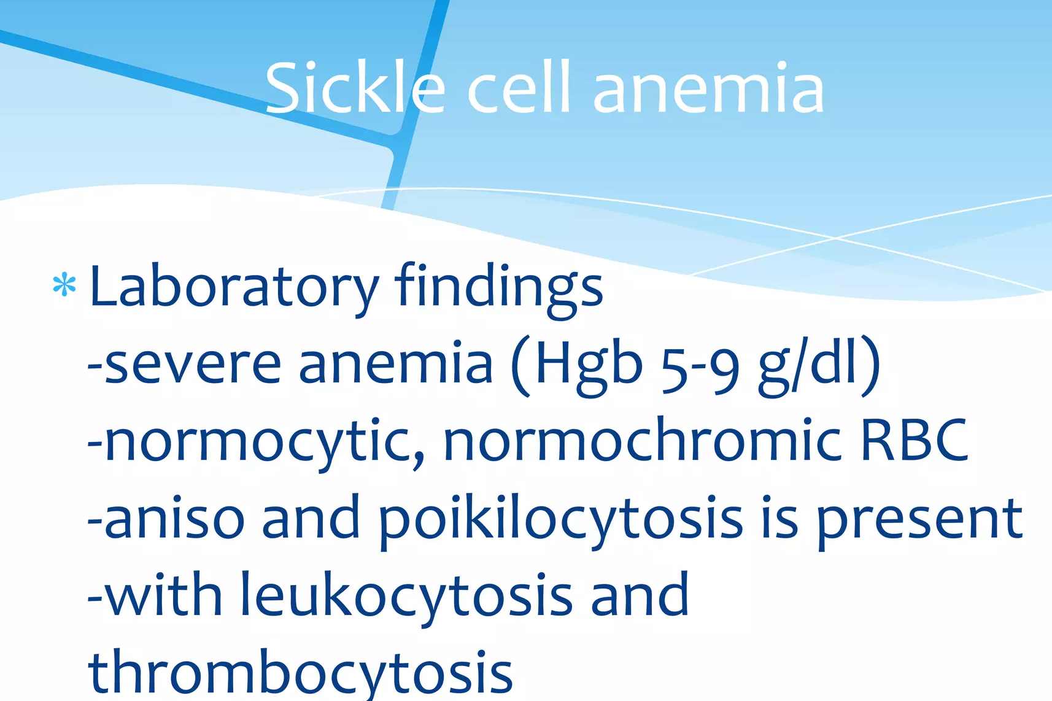
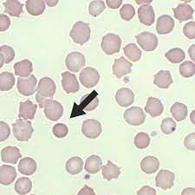
گروه ژنتیک پزشکی- دانشگاه علوم پزشکی هرمزگان
Adult Males 13.5 – 16.5 dL
Adult Females 12.5 – 15 dL

Slide 45
گروه ژنتیک پزشکی- دانشگاه علوم پزشکی هرمزگان
Anisocytosis describes red blood cells that are of different sizes. Normal red blood cells are generally the same size. Having red blood cells of unequal sizes may be a sign of anemia, a condition that can cause symptoms like fatigue and shortness of breath.
In poikilocytosis, RBCs are irregularly shaped and may be unable to carry enough oxygen. Subsequently, the patient will manifest fatigue, pale skin, shortness of breath, palpitations, and weakness. The main feature of poikilocytosis is having 10 percent or more abnormally-shaped RBCs.
Leukocytosis refers to a high white blood cell count, which can occur for a number of reasons. Rarely, a high white blood cell count can be a symptom of certain blood cancers, such as acute myeloid leukemia, chronic myelogenous leukemia and chronic lymphocytic leukemia.
Adult Males 13.5 – 16.5 dL
Adult Females 12.5 – 15 dL

Slide 46
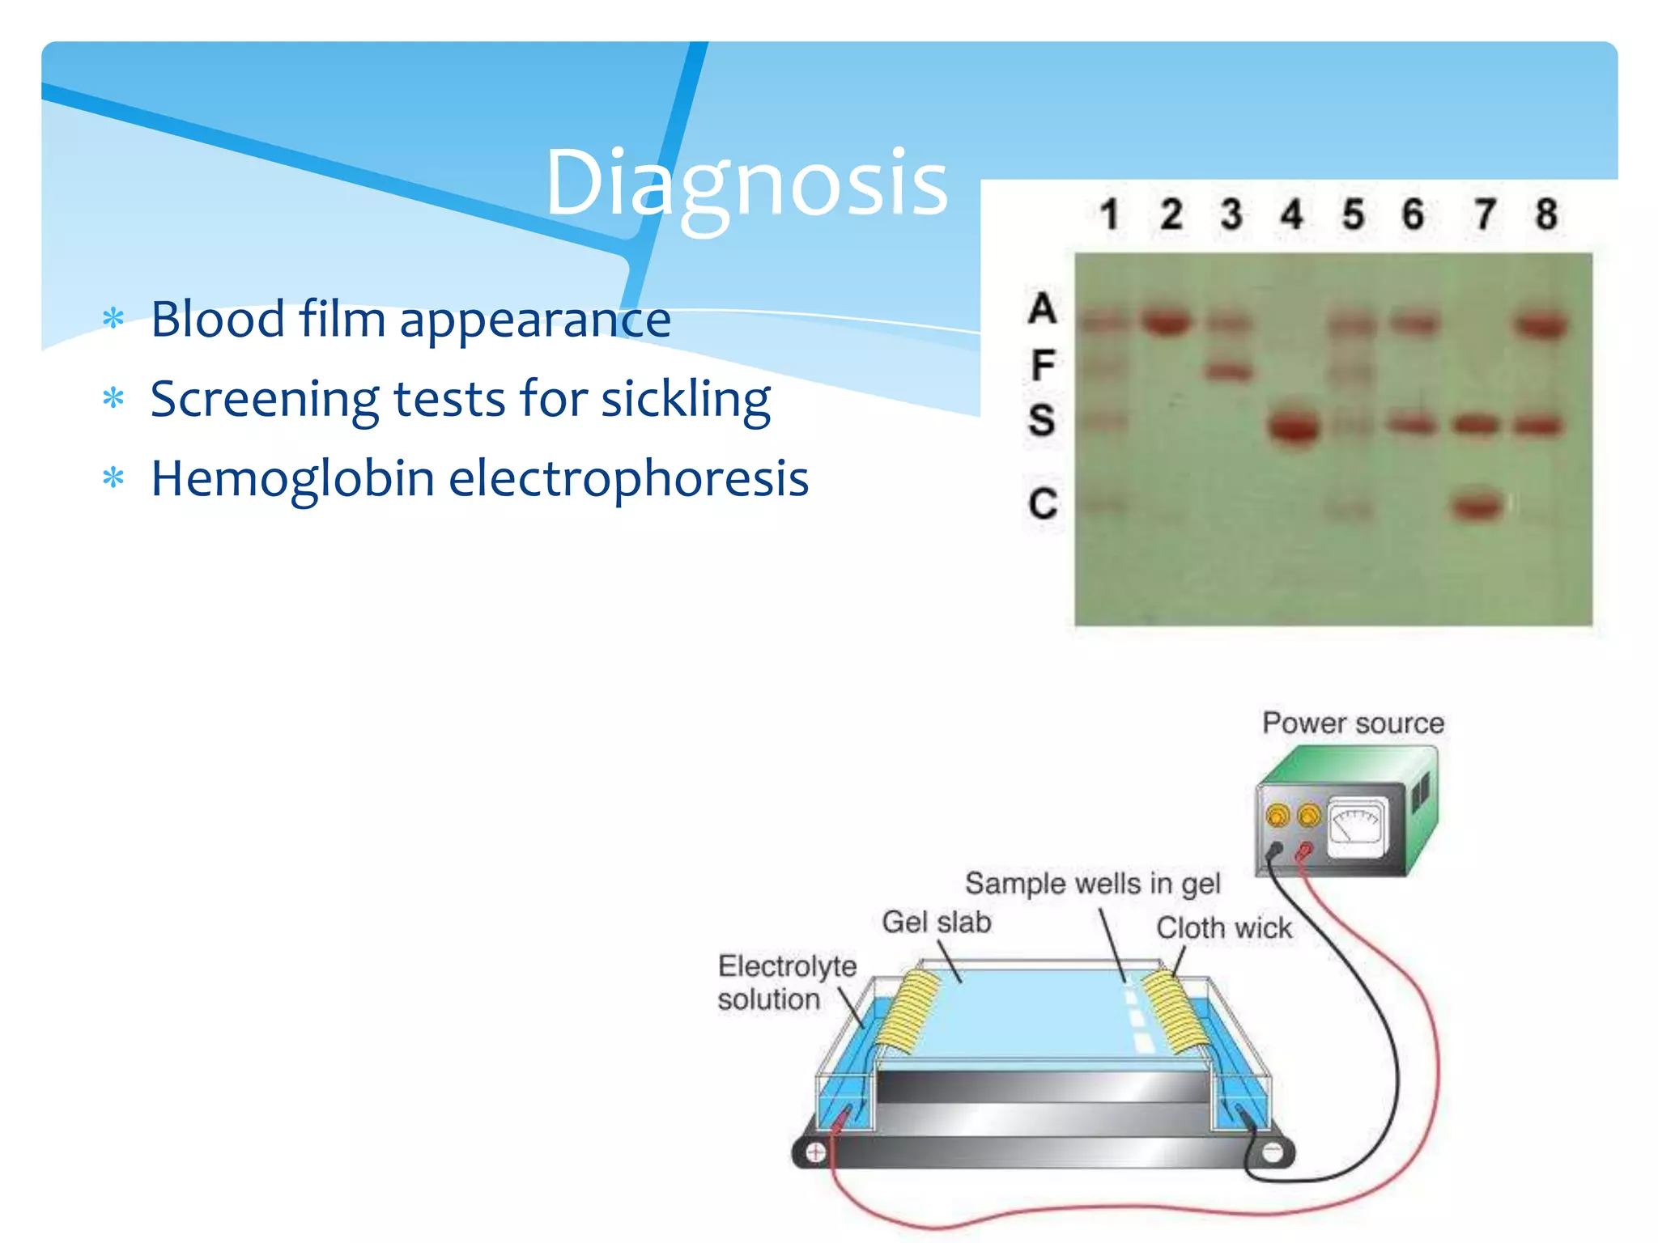
گروه ژنتیک پزشکی- دانشگاه علوم پزشکی هرمزگان

Slide 47
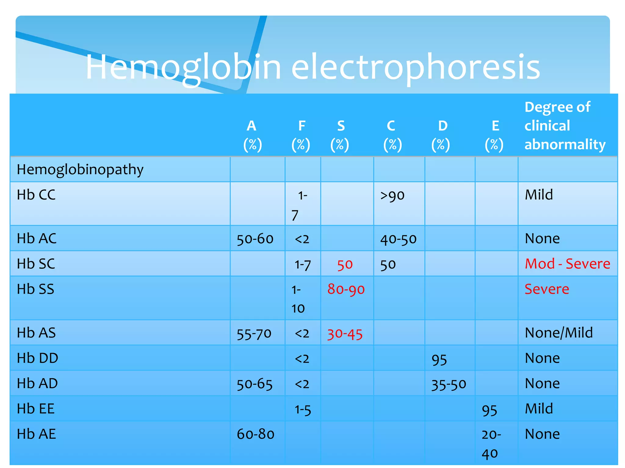
گروه ژنتیک پزشکی- دانشگاه علوم پزشکی هرمزگان

Slide 48
گروه ژنتیک پزشکی- دانشگاه علوم پزشکی هرمزگان
Hemoglobin C is a common hemoglobin variant that has a single amino acid substitution (lysine substituted for the glutamate) in the sixth position of the beta-globin chain.
Hb E is characterized by a single point mutation in the β-chain at position 26, associated with a change in the amino acid sequence from glutamic acid to lysine. The βE mutation also affects β-globin gene expression by creating an alternate splicing site in the mRNA at codons 25–27.
Homozygous Hemoglobin E (phenotype: FEE in infants and EE in adults) Homozygous hemoglobin E results when the gene for hemoglobin E is inherited from both parents. A mild thalassemia phenotype develops in the first few months of life as the amount of fetal hemoglobin decreases and hemoglobin E increases.

Slide 49
گروه ژنتیک پزشکی- دانشگاه علوم پزشکی هرمزگان
Hb D is a β chain haemoglobin differs in structure from Hb A at 121 position on β chain where glutamine replaces glutamic acid . Hb D is known variously as Hb D Punjab, Hb D Los Angeles. It is the fourth most frequently occurring Hb variant.
Hb D and Hb G are a group of at least 16 β chain variants (Hb D) and 6 α chain variants (Hb G) that migrate in an alkaline pH at the same electrophoretic position as Hb S.
Hb D disease (Hb DD) is marked by mild hemolytic anemia and chronic nonprogressive splenomegaly.

Slide 50
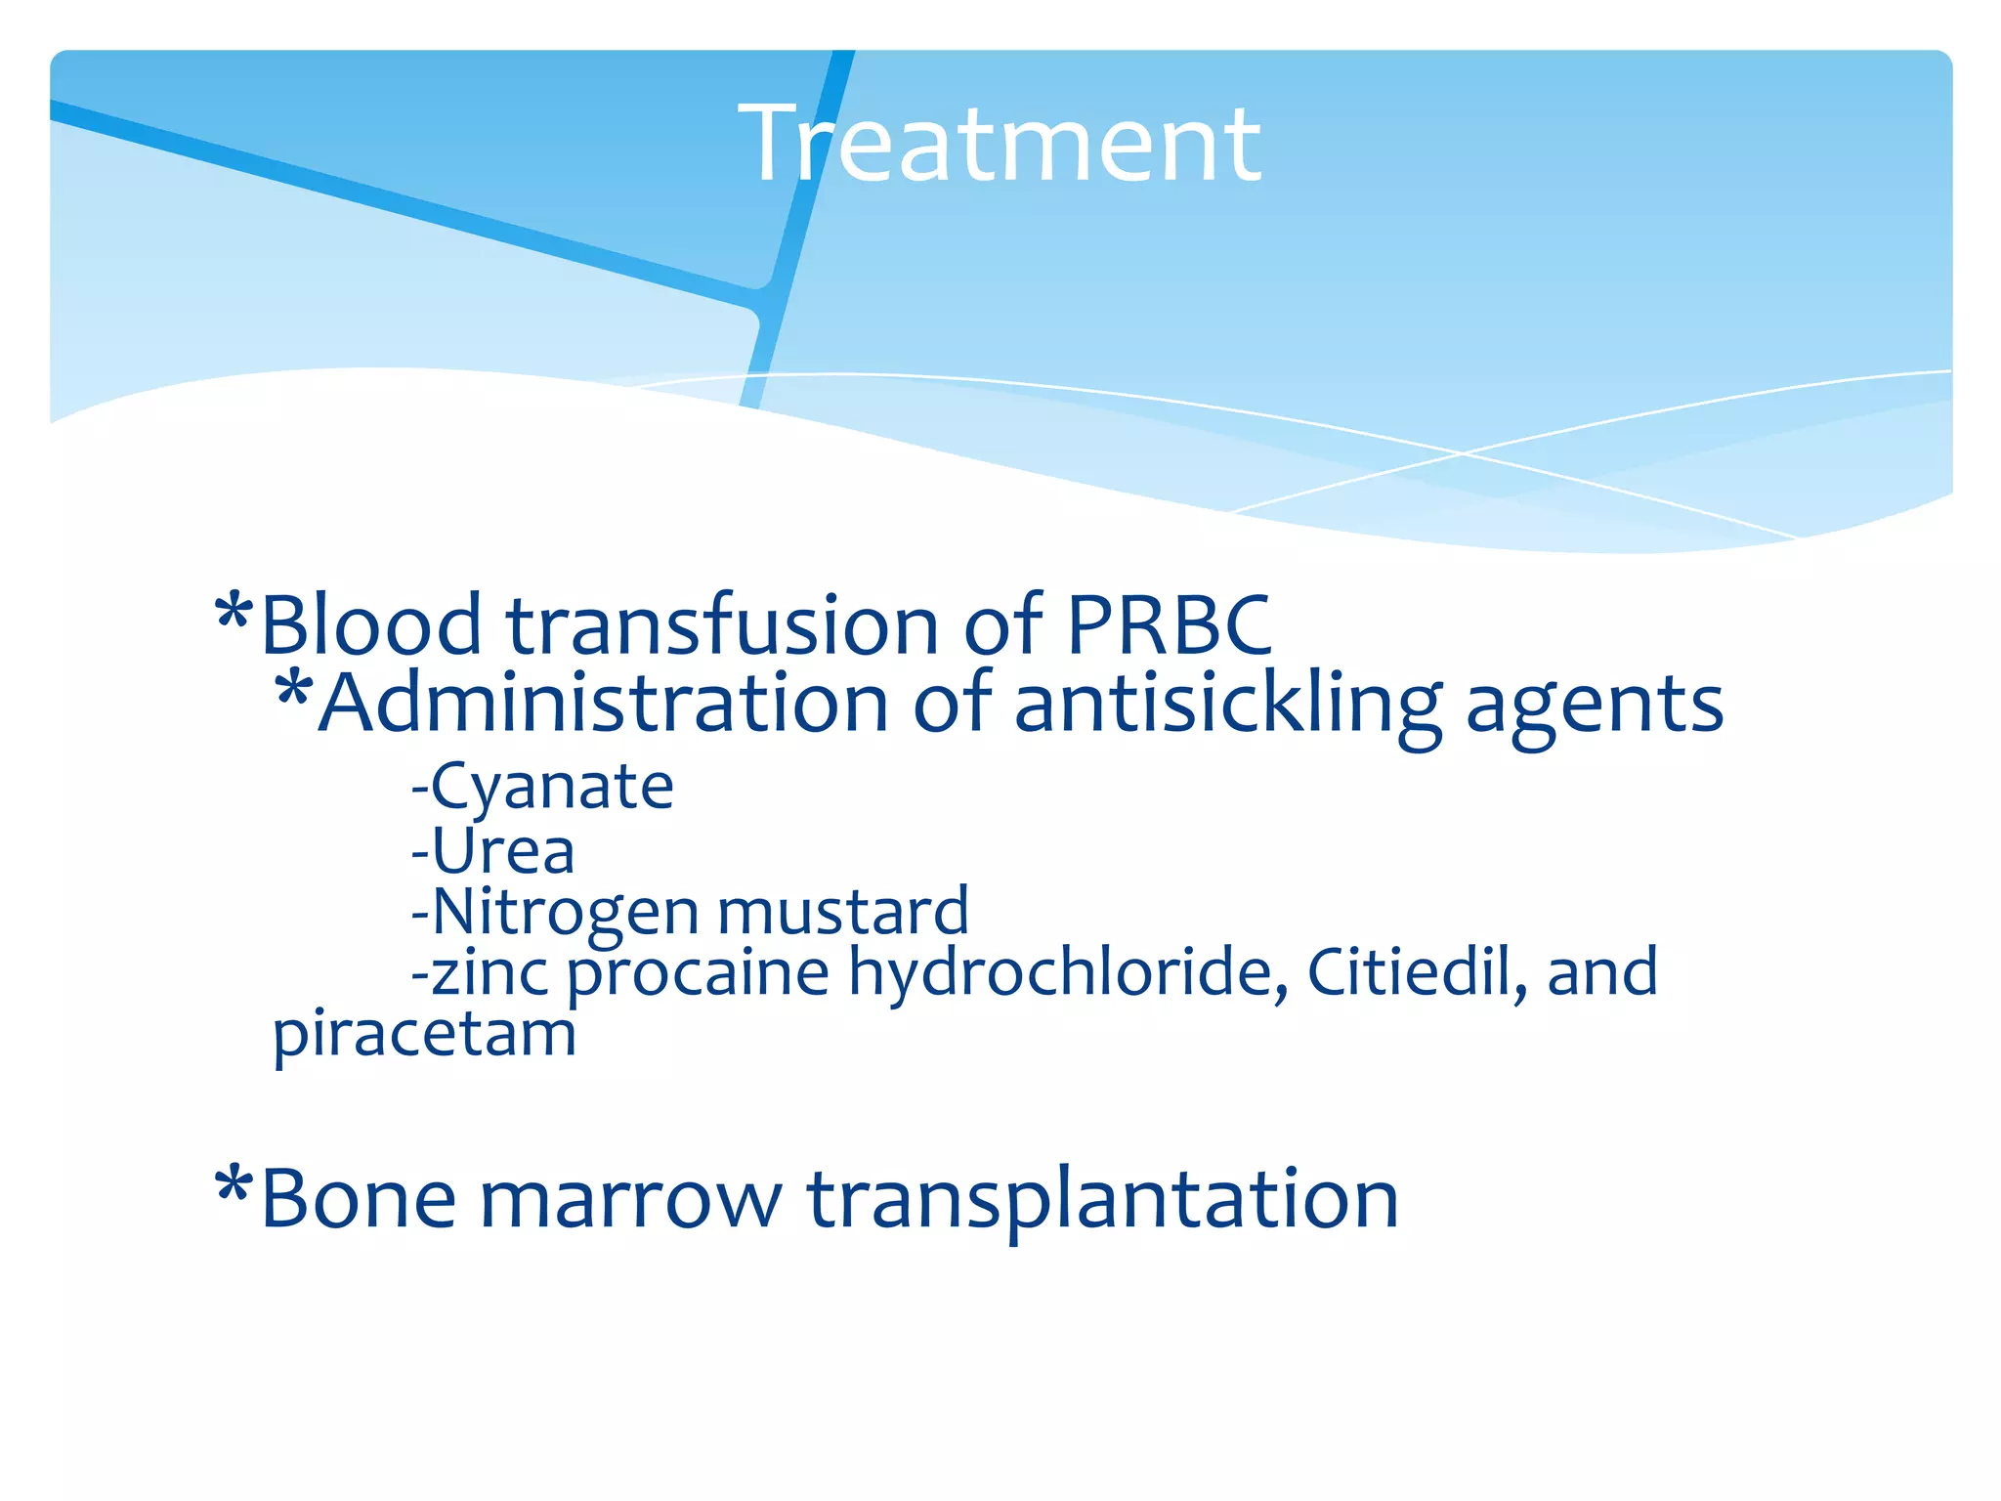
گروه ژنتیک پزشکی- دانشگاه علوم پزشکی هرمزگان

Slide 51

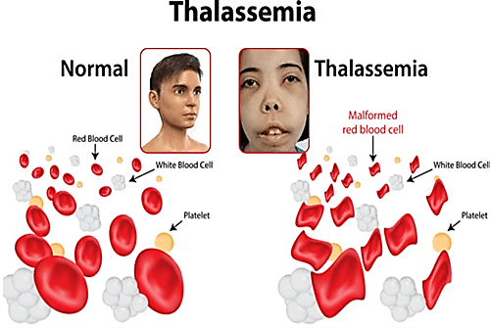
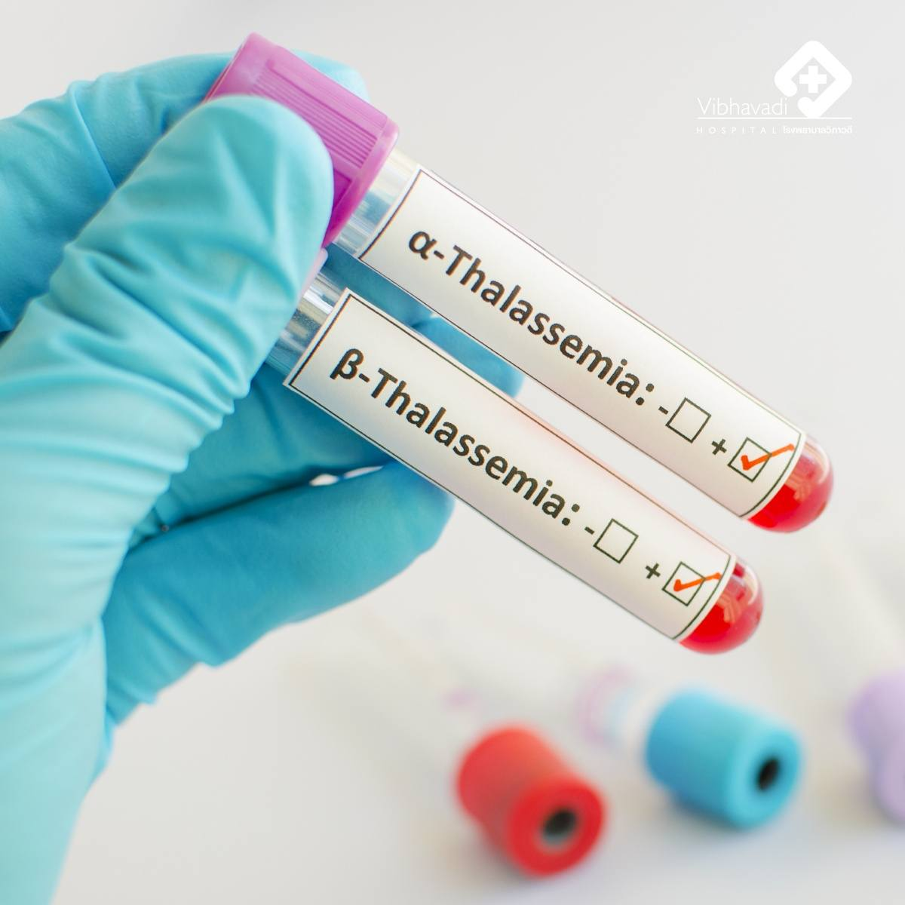
گروه ژنتیک پزشکی- دانشگاه علوم پزشکی هرمزگان

Slide 52
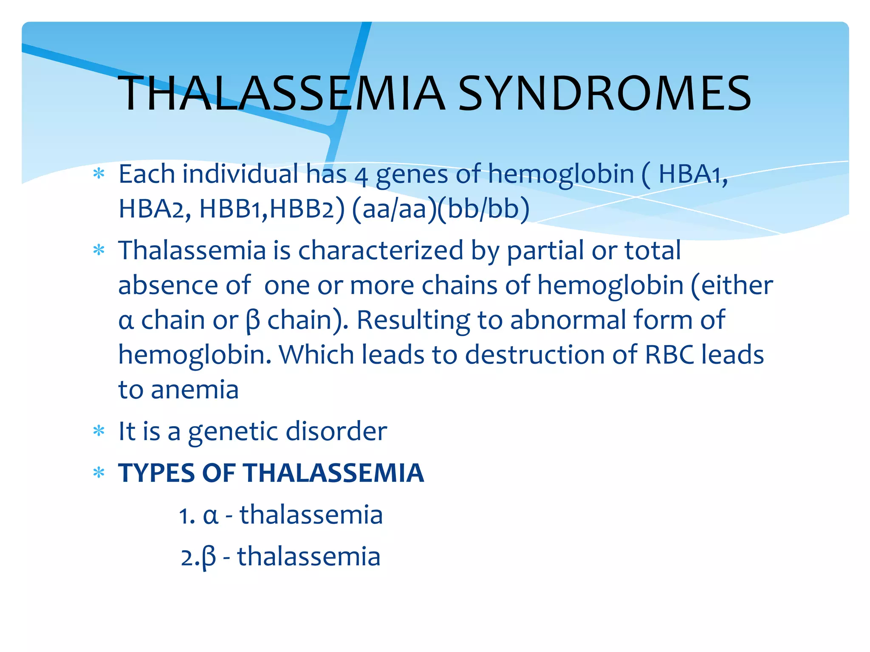
گروه ژنتیک پزشکی- دانشگاه علوم پزشکی هرمزگان

Slide 53
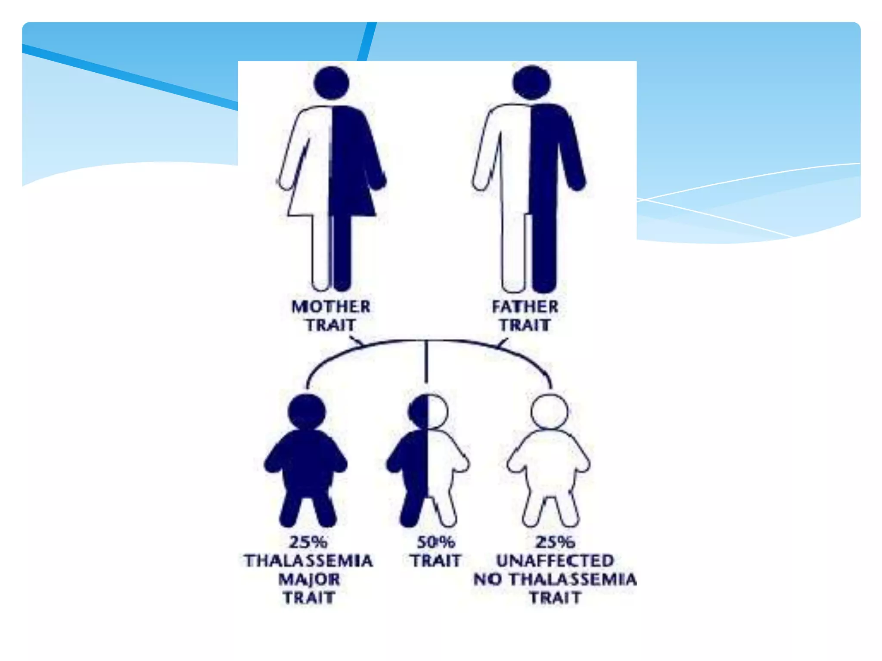
گروه ژنتیک پزشکی- دانشگاه علوم پزشکی هرمزگان

Slide 54
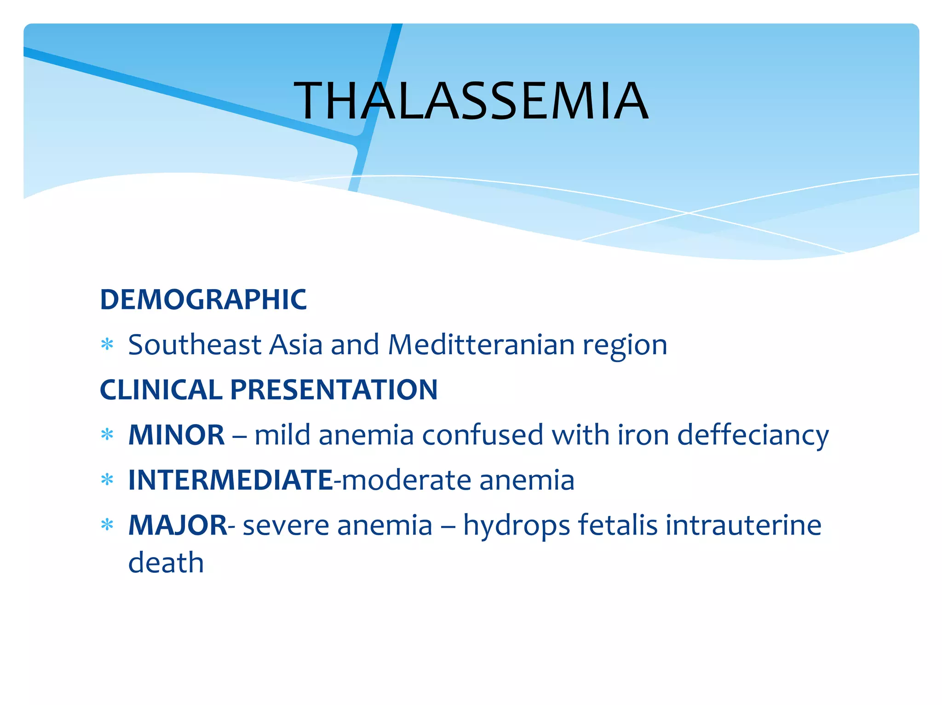
گروه ژنتیک پزشکی- دانشگاه علوم پزشکی هرمزگان

Slide 55
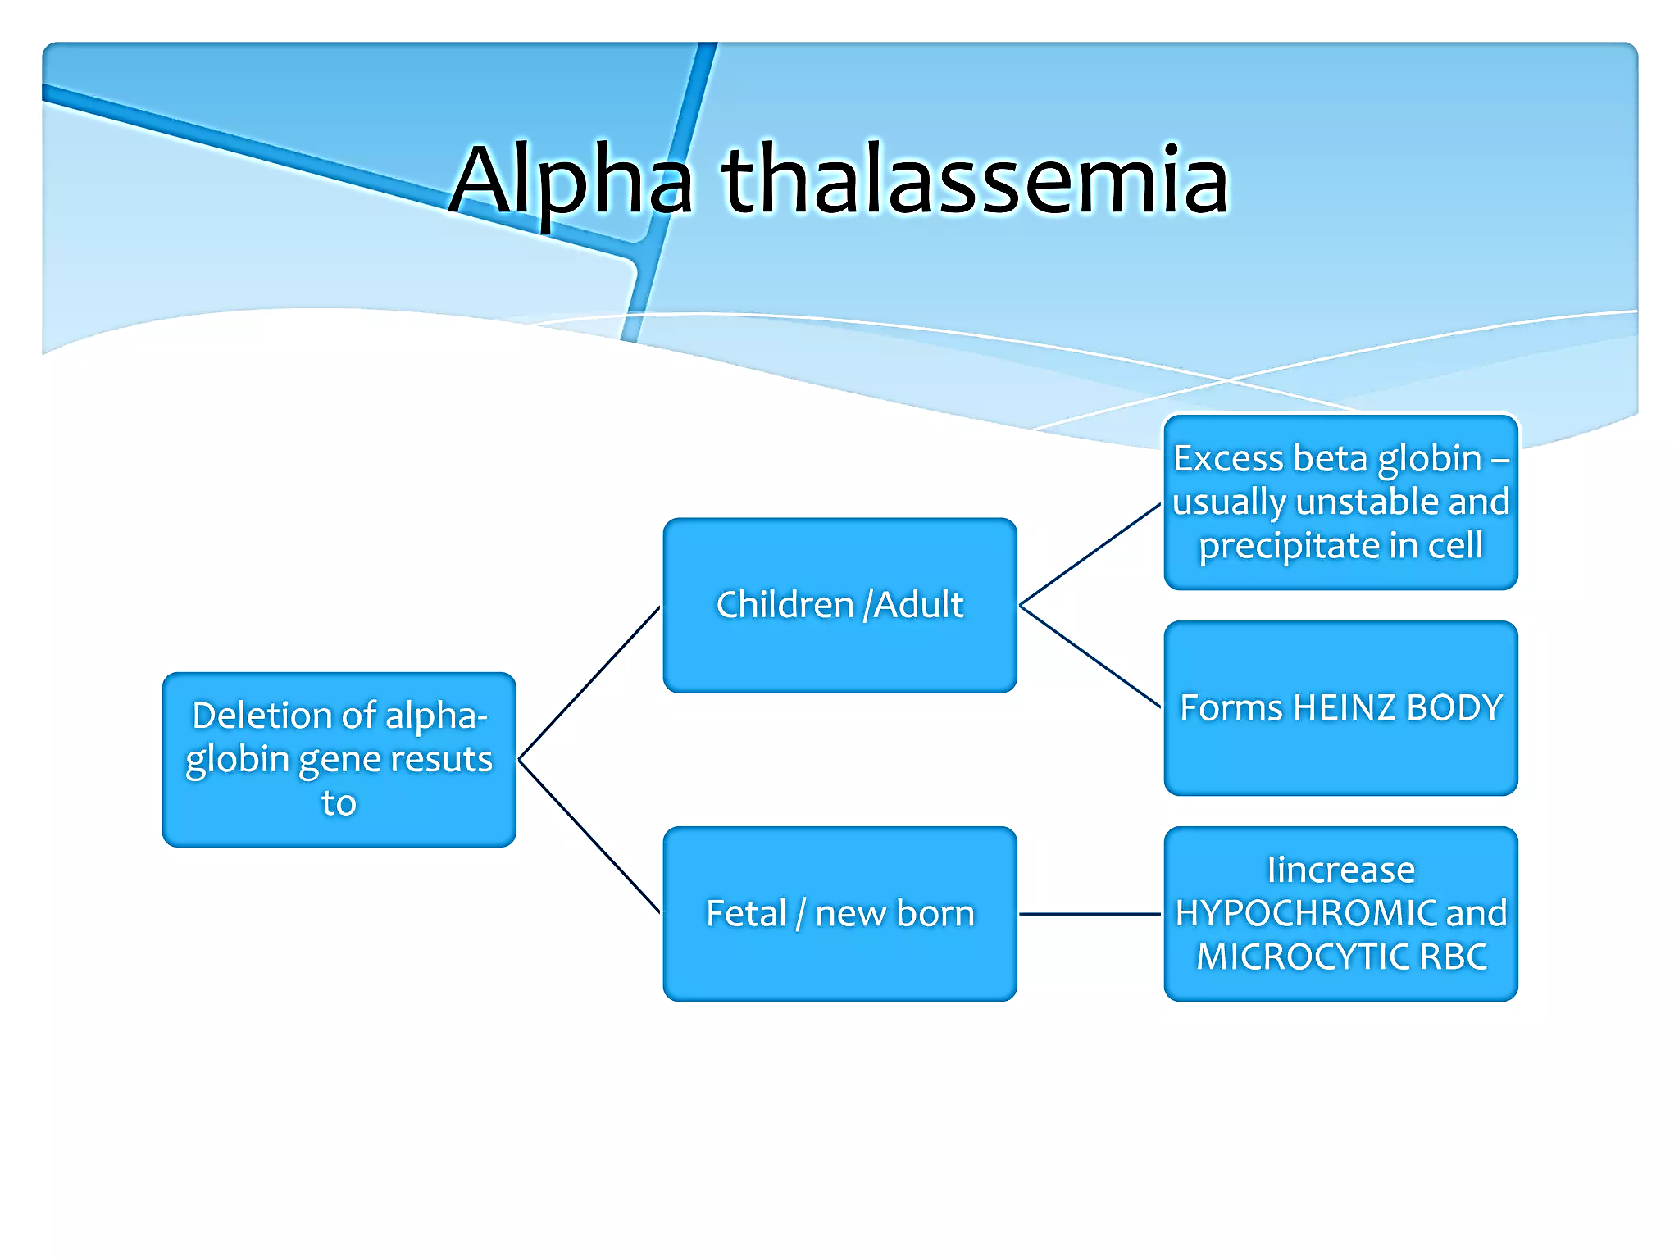
گروه ژنتیک پزشکی- دانشگاه علوم پزشکی هرمزگان

Slide 56

گروه ژنتیک پزشکی- دانشگاه علوم پزشکی هرمزگان
Heinz bodies are tiny dots in red blood cells that medical pathologists can see when they use special dyes to examine cells under a microscope. The dots are particles of damaged hemoglobin. Heinz bodies may be a sign of certain blood disorders, including inherited ones.
They are formed by damage to hemoglobin, usually through oxidative stress (Glucose-6-phosphate dehydrogenase deficiency). Heinz bodies indicate that a reactive oxygen species was created in hemoglobin and that can cause cell damage leading to premature cell death.

Slide 57

گروه ژنتیک پزشکی- دانشگاه علوم پزشکی هرمزگان

Slide 58

گروه ژنتیک پزشکی- دانشگاه علوم پزشکی هرمزگان

Slide 59

گروه ژنتیک پزشکی- دانشگاه علوم پزشکی هرمزگان

Slide 60
گروه ژنتیک پزشکی- دانشگاه علوم پزشکی هرمزگان
Table of Contents
MCHC Blood Test: Mean Corpuscular Hemoglobin Concentration
MCV Blood Test: Mean Corpuscular Volume
MCH Blood Test: Mean Corpuscular Hemoglobin
RDW Blood Test: Red Cell Distribution Width
How Blood Indices Work Together: Comprehensive Diagnosis
Why Advanced Diagnostics for Blood Indices Matter
Mean corpuscular hemoglobin concentration, or MCHC blood test, measures hemoglobin concentration in red blood cells relative to their volume. The MCHC blood test isn’t diagnostic for anemia. However, it can help narrow down the possible causes when compared with other blood tests.

Slide 61

گروه ژنتیک پزشکی- دانشگاه علوم پزشکی هرمزگان

Slide 62

گروه ژنتیک پزشکی- دانشگاه علوم پزشکی هرمزگان
α° trait is usually marked by slight anemia, slightly reduced MCV and MCH, RBC microcytosis, hypochromia, and anisopoikilocytosis. Hb Bart's may be detected in moderate amounts (3% to 8%) during the neonatal period. Some Heinz inclusion bodies may also be noted.

Slide 63

گروه ژنتیک پزشکی- دانشگاه علوم پزشکی هرمزگان

Slide 64

گروه ژنتیک پزشکی- دانشگاه علوم پزشکی هرمزگان

Slide 65

گروه ژنتیک پزشکی- دانشگاه علوم پزشکی هرمزگان

Slide 66

گروه ژنتیک پزشکی- دانشگاه علوم پزشکی هرمزگان

Slide 67

گروه ژنتیک پزشکی- دانشگاه علوم پزشکی هرمزگان
More power to you

